Slide 1
CURSO DE DISEÑO DE JARDINES.-II
Selección de textos y fotografías por
JOSE ELIAS BONELLS

Slide 2
LOS PARTERRES
Un buen parterre es la parte más estilizada del jardín. Los jardines intrincados fueron una característica del siglo XVII.
Los parterres, de influencia francesa, se ejecutaban con complejas geometrías.
Las grandes superficies se dividían mediante pequeños setos de toda clase de configuraciones.
Plantas perennes artísticamente recortadas plantadas en macetas o en el suelo.
Su atractivo principal residía en la precisión de sus líneas, en los contrastes de sus colores y su armonía con la arquitectura de la casa.

Slide 3
El parterre debe mantenerse separado del resto del jardín para poder apreciar mejor la pureza de sus líneas.
La fachada simétrica de la casa es el mejor fondo para los parterres más sofisticados.
Han sido y son un bello invento práctico para disfrutar de una estructura atrevidamente decorativa y artística en jardinería.
Los jarrones, fuentes y esculturas como ejes centrales o delimitadores de los parterres.
Las hortalizas y las plantas aromáticas y medicinales se cultivaban dentro de parterres.

Slide 4

Waddesdon Gardens
Notes:
Waddesdon Gardens

Slide 5

Waddesdon Gardens
Notes:
Waddesdon Gardens

Slide 6
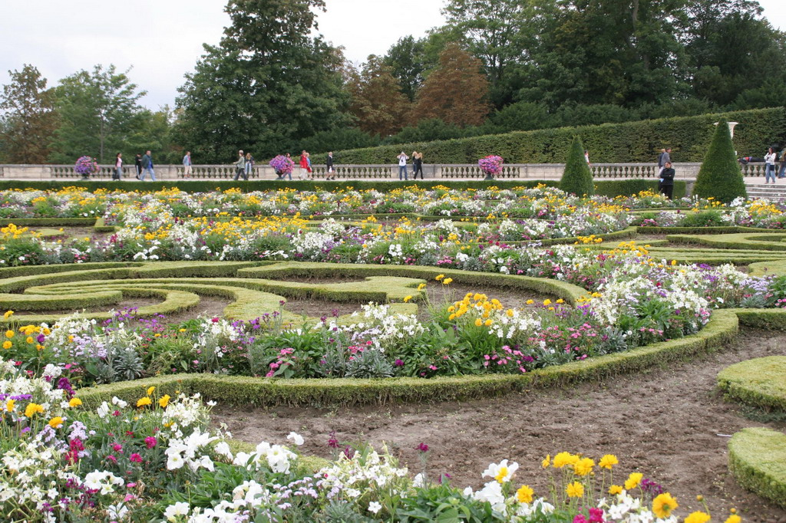
Versalles
Notes:
Versalles

Slide 7
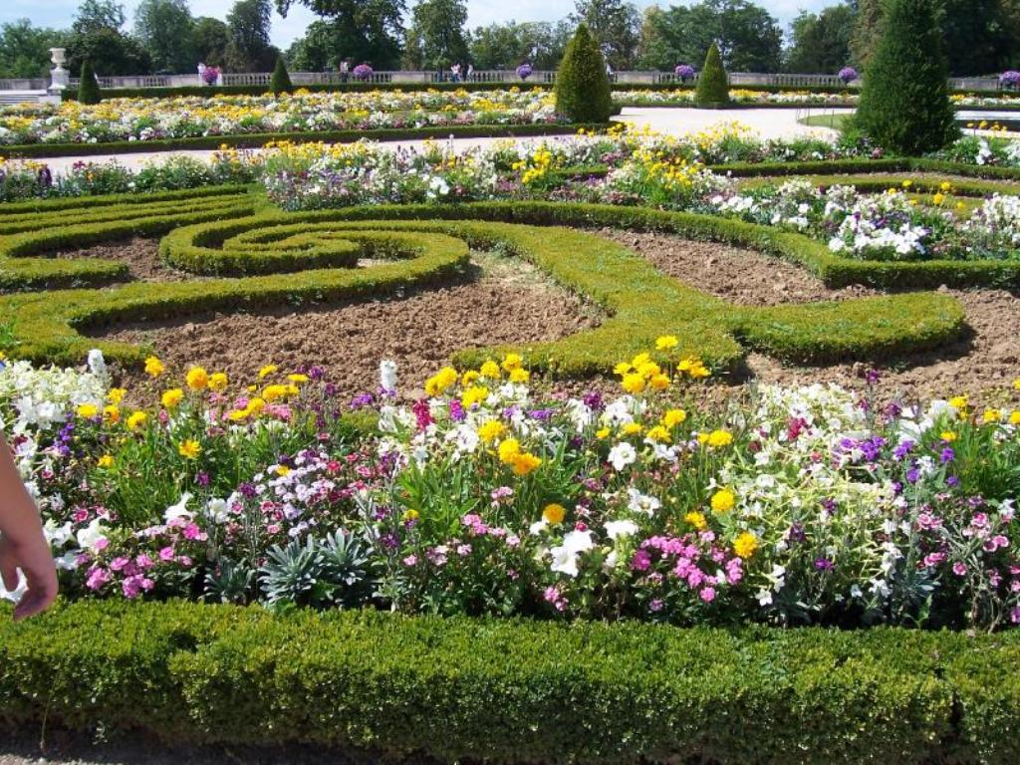
Versalles
Notes:
Versalles

Slide 8
Macizo.
Macizo.-. El macizo, también denominado arriate, o parterre, es un espacio vegetal utilizado para romper la monotonía de una zona de césped o un área de estructura (un suelo de piedra, pizarra, cemento…).
Un macizo suele incluir plantas de gran atractivo bien en sus formas, sus colores o sus texturas, e incluso una combinación de todas ellas.
El macizo generalmente está basado en plantas destacadas y de mayor altura en el centro y plantas que descienden en altura de forma gradual hacia los bordes.

Slide 9
MOSAICULTURA
La “Mosaicultura es un arte en el que usan las plantas para realizar dibujos.”
” “El origen de la mosaicultura se remonta a la cama bordado de los siglos XVI y XVII.”
” “A finales de la década de 1860, el término "mosaicultura'' se utiliza por primera vez por un jardinero llamado J. Chrétien en el parque de la Tête d'Or en Lyon.
Al principio, crearon formas geométricas simples, sino en toda la años, se ha vuelto más compleja y se dan cuenta ahora de las mariposas, floreros, etc

Slide 10
Hoy en día, varias ciudades de la práctica de este arte que es una herramienta de desarrollo de las flores y de expresión hortícola”

Slide 11
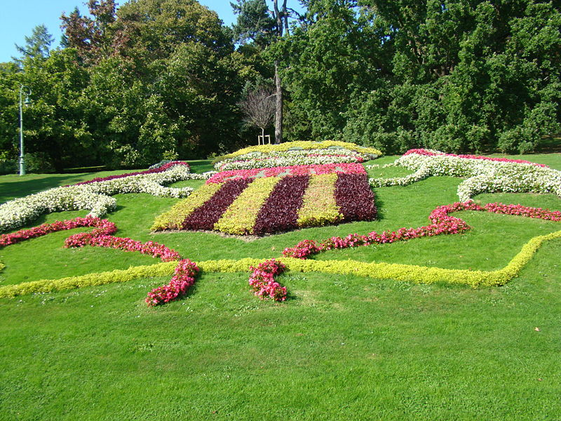
Thabor Mosaiculture Blason
Notes:
Thabor Mosaicultura Blason

Slide 12
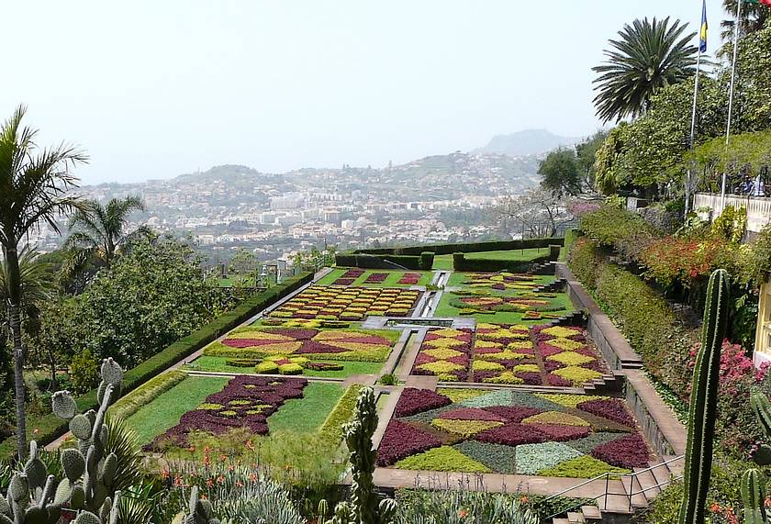
Notes:
Jardin Botanico de Madeira

Slide 13
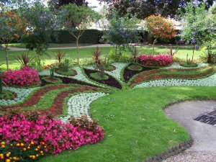
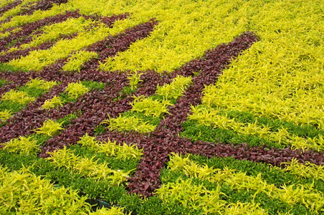
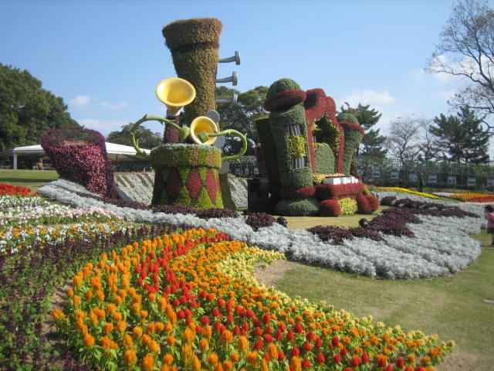
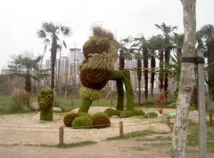
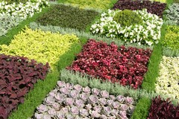

Slide 14
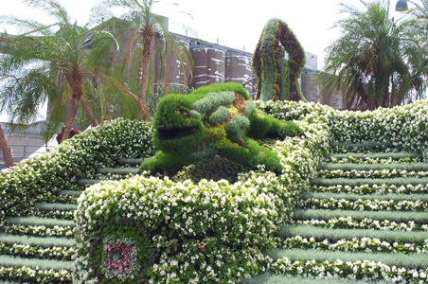
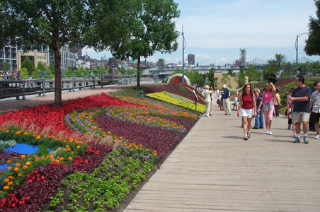
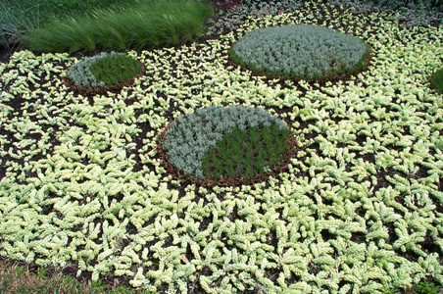
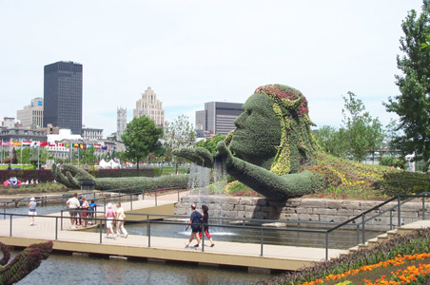
Notes:
Montreal

Slide 15
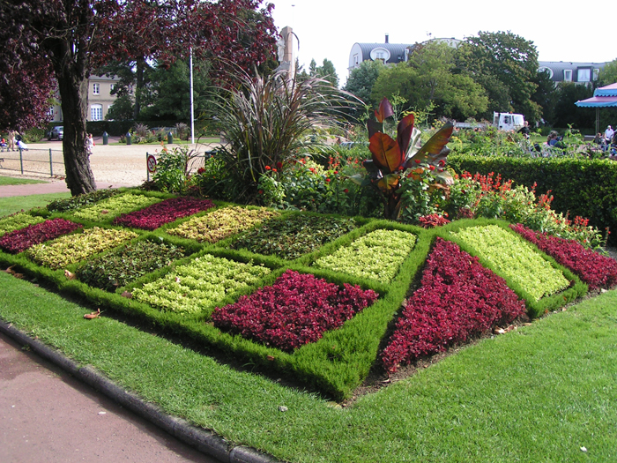
Notes:
Mosaiculture

Slide 16
Sin embargo, el diseño de un macizo es libre y abierto a la creatividad.
Se pueden crear macizos de diseño floral, macizos de color (por ejemplo, en rojo y rosa), macizos de coníferas..
Si se desea dar un aspecto formal a un macizo, se puede delimitar mediante una bordura o seto bajo, por ejemplo de boj, además de contenerle dentro de líneas rectas.
Por el contrario, un macizo de perímetro libre y bordes curvos, aportará informalidad al diseño.

Slide 17
Pradera. Se trata de una superficie que pretende imitar las praderas naturales habituales en las dehesas.
Está compuesta básicamente de hierbas que se dejan crecer de forma silvestre entre las que se alternan con aspecto libre y espontáneo pequeñas flores de temporada.
La pradera es una alternativa al césped con menos mantenimiento y menos necesidades de riego, sin embargo, la creación de una pradera suele resultar una tarea complicada, siempre que el jardín no se encuentre en regiones de montaña.

Slide 18
Últimamente se habla mucho de sequía y de cómo ésta afecta no sólo a nuestra rutina presente, sino que podría tener un efecto directo en el futuro de la Humanidad, cambiando las fisonomías naturales de cada lugar del globo.
En nuestros jardines también debemos cuidar de no agotar los recursos que nos brinda la tierra, por ello es muy importante el ahorro de agua en el riego, escogiendo aquellas especies que necesiten poca cantidad.
Uno de los elementos del jardín que más gasto de recursos hídricos conlleva es el césped, y una posible solución es sustituirlo por la pradera, que resulta mucho más natural y necesita menos mantenimiento.

Slide 19
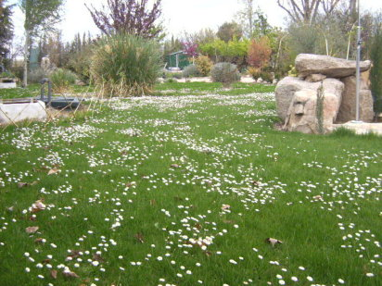
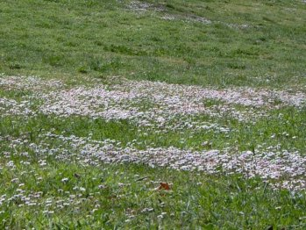
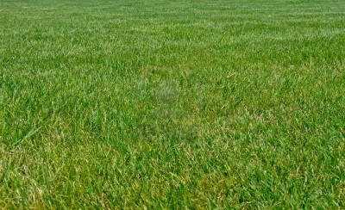
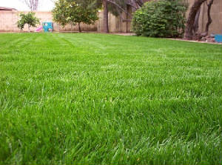

Slide 20
Rocalla. Es un espacio vegetal elevado, rocoso y de suelo arenoso o pedregoso en el que se pueden cultivar plantas que se desarrollan mejor en suelos secos y pobres en nutrientes, como algunas coníferas, plantas aromáticas, especies mediterráneas, cactus y otras plantas crasas..
Zona de seto. Se trata de una pantalla vegetal creada para cubrir una valla, pared o muro, para separar espacios visualmente, para generar protección frente al viento, al sol, al frío o para proporcionar intimidad.
Existen distintos tipos de setos vegetales, más o menos formales.

Slide 21
Selección de plantas
Selección de plantas. Una vez decididos los espacios vegetales que incluiremos en el jardín, se inicia la selección de plantas para cada espacio.
En primer lugar elegimos las plantas protagonistas, las que atraerán el principal protagonismo en el jardín.
Los árboles serán generalmente plantas clave en los jardines pequeños.
También pueden ser plantas clave los arbustos y otras plantas más pequeñas que se quieran destacar especialmente.

Slide 22
En segundo lugar elegimos plantas de soporte que ofrezcan una estructura permanente al diseño.
Es el caso de setos, arbustos, pequeños árboles perennes, plantas trepadoras o áreas de césped.
En tercer lugar elegimos las plantas de relleno, aquellas que deben cubrir los espacios vacíos o zonas de relleno.
Las plantas rastreras o de porte bajo, serán las mejores para esta función.
Se recomienda no incluir demasiadas plantas de relleno.

Slide 23
Por último, se seleccionarán las plantas decorativas.
Estas plantas servirán de detalle atractivo dentro del conjunto aportando cambio y variedad al jardín en las distintas estaciones
Como plantas decorativas se pueden incluir plantas vivaces, bulbosas, bianuales, anuales, herbáceas y pequeños arbustos, tanto de hoja perenne como caduca.

Slide 24
Diseño del jardín.-Anteproyecto y diseño definitivo.
El Proyecto es el conjunto de planos, dibujos, esquemas y textos explicativos utilizados para plasmar (en papel, digitalmente, en maqueta o por otros medios de representación) el diseño de un jardín, antes de ser construido.
Planteamiento del programa. Se refiere a la etapa inicial donde un Cliente busca un especialista para que diseñe un jardín que resuelva sus necesidades específicas de espacio y sus usos.

Slide 25
El cliente también le describe al diseñador los recursos de los cuales debe partir (terreno o construcción existentes, presupuesto asignado, tiempo de ejecución, etcétera).
Interpretación del programa. El diseñador estudia las necesidades del cliente y de acuerdo a su interpretación y su capacidad profesional, establece los objetivos a investigar antes de hacer una propuesta.
Las interpretaciones que el diseñados hace de las necesidades del cliente le servirán de guía en la siguiente etapa, pero están siempre sujetas a modificaciones posteriores según vaya avanzando el proceso de diseño.

Slide 26
Anteproyecto: Consta de un juego de planos, maqueta u otros medios de representación que explican por vez primera, de manera gráfica pero con carácter preliminar, cómo está diseñado el jardín.
Generalmente, aunque el dibujo está a escala sólo se incluyen las cotas generales.
Su propósito es puramente preliminar, para que el cliente decida si el diseño es de su agrado y cumple con sus requerimientos.
En caso de que el Anteproyecto sea aprobado, entonces se realiza el proyecto definitivo.

Slide 27
Construcción y plantación del jardín
El proceso de instalación de un jardín dependerá del tipo de jardín, su diseño, complejidad y grado de acabado que hayamos previsto para él.
Las etapas aquí recogidas pueden ser orientativas de un procedimiento estándar.
Por supuesto no son necesarias todas, realizaremos sólo las que afecten a nuestro jardín, pero conviene seguir un proceso lógico similar a éste.

Slide 28
Replanteo del plano al terreno y movimiento de tierras.
a)Señalización sobre el terreno. Replanteos.
Mediante cinta métrica, teodolitos, etc., se irán marcando sobre el terreno con estacas, yeso, etc., los diversos elementos del jardín tal y como vienen representados en el plano, previendo los movimientos de tierra que hubiera y la apertura de zanjas de drenaje, etc.
b) Movimientos de tierra.
Son los trabajos de la maquinaria pesada. Se le da al terreno la forma deseada, se abren zanjas para drenajes, se abren huecos para estanques, piscinas, etc.

Slide 29
c) Obra civil.
Se ejecutan todas las obras de albañilería: colocación de bordillos, pavimentos, arquetas, imbornales, pérgolas, escaleras, etc.
Se aporta igualmente la tierra vegetal necesaria, turbas, etc. y en general todo aquello que viene en camiones.
Podemos incluir aquí la plantación de grandes ejemplares trasplantados que exigen maquinaria pesada.

Slide 30
d) Instalación de electricidad y fontanería.
Se abren las zanjas en terreno blando para la instalación de cables y tendido de tuberías para el riego, ya que aquellas necesarias en terreno duro se habrán hecho durante la ejecución de la obra civil.
e) Preparación del terreno para la plantación.
Se realizan todas las labores de roturado y rastrillado.
Se abren hoyos para la plantación de árboles y arbustos.

Slide 31
.Enmiendas y Fertilización
La enmienda es el aporte de un producto fertilizante o de materiales destinados a mejorar la calidad de los suelos (en términos de estructura y composición, ajustando sus nutrientes, su pH (acidez o basicidad)).
Enmiendas orgánicas
Son las que se realizan con materiales orgánicos, como el mantillo, la tierra de brezo o de castaño, el estiercol, etc. Suelen realizarse para mejorar las características físicas del suelo aportando materia orgánica.
Mejoran la compactación del suelo y aportan también nutrientes.

Slide 32
Enmiendas del pH
Pueden ser enmiendas básicas, que afectan a las propiedades físicas y químicas del suelo (por ejemplo, sobre el pH) estableciendo un medio más propicio para el desarrollo de un cultivo o pueden ser enmiendas orgánicas, que también actúan sobre la vida microbiana del suelo. Las enmiendas también a menudo contienen cantidades significativas de nutrientes y son a veces sinónimo de fertilizantes.
Los suelos ácidos se neutralizan con tratamientos alcalinos. Se pueden utilizar varios productos.
La cal es uno de los materiales más eficaces.

Slide 33
En suelos alcalinos, se puede utilizar fertilizantes acidificantes, como el sulfato de amonio, el nitrato de amonio o la urea.
Entre las enmiendas: el yeso es útil para los suelos salinos y sódicos y también puede proporcionar azufre.
Las necesidades de las enmiendas nos la tiene que reflejar si son necesarias, el análisis previo del terreno.

Slide 34
Comenzaremos por las infraestructuras
Instalación de protecciones para la vegetación existente que se vaya a mantener.
Limpieza y desbroce de todo lo que queramos eliminar del jardín (escombros, piedras grandes, materiales de desecho, ...... )
Enmiendas y correcciones del suelo, aportaciones de tierras y cambios de nivel.
Cajeados de caminos y de rocallas.
Labras en profundidad y desfondes.

Slide 35
Instalación de la red general o primaria de riego.
Instalación de las redes de drenaje, saneamiento, eléctrica etc.,.
Apertura de hoyos y zanjas de plantación.
Como se puede ver, la mayoría del trabajo lo deben hacer máquinas pesadas.
Supone movimiento de tierras y sólo las podremos hacer sin causar destrozos en el resto del jardín en estas primeras fase de su construcción.

Slide 36
Continuaremos por la fase de construcciones
Construcciones que se incluyan en el proyecto del jardín (fuentes, pérgolas, bancos, estanques, aterrazamientos, escaleras, miradores, kioscos,)
Instalación de caminos, capas de drenaje, estabilización y rodadura.
Labrado y despedregado, con especial atención a las futuras zonas de pradera.
Construcción de rocallas.

Slide 37
LAS SUPERFICIES
La superficie del jardín cumple dos funciones: Una práctica y otra visual.
Sirven para caminar o sentarse.
Son las que definen el espacio visual. Los materiales deben seleccionarse.
Superficies blandas y superficies duras.
Las blandas son más adecuadas para el uso. Un uso continuado y constante nos obligará a superficies duras.

Slide 38
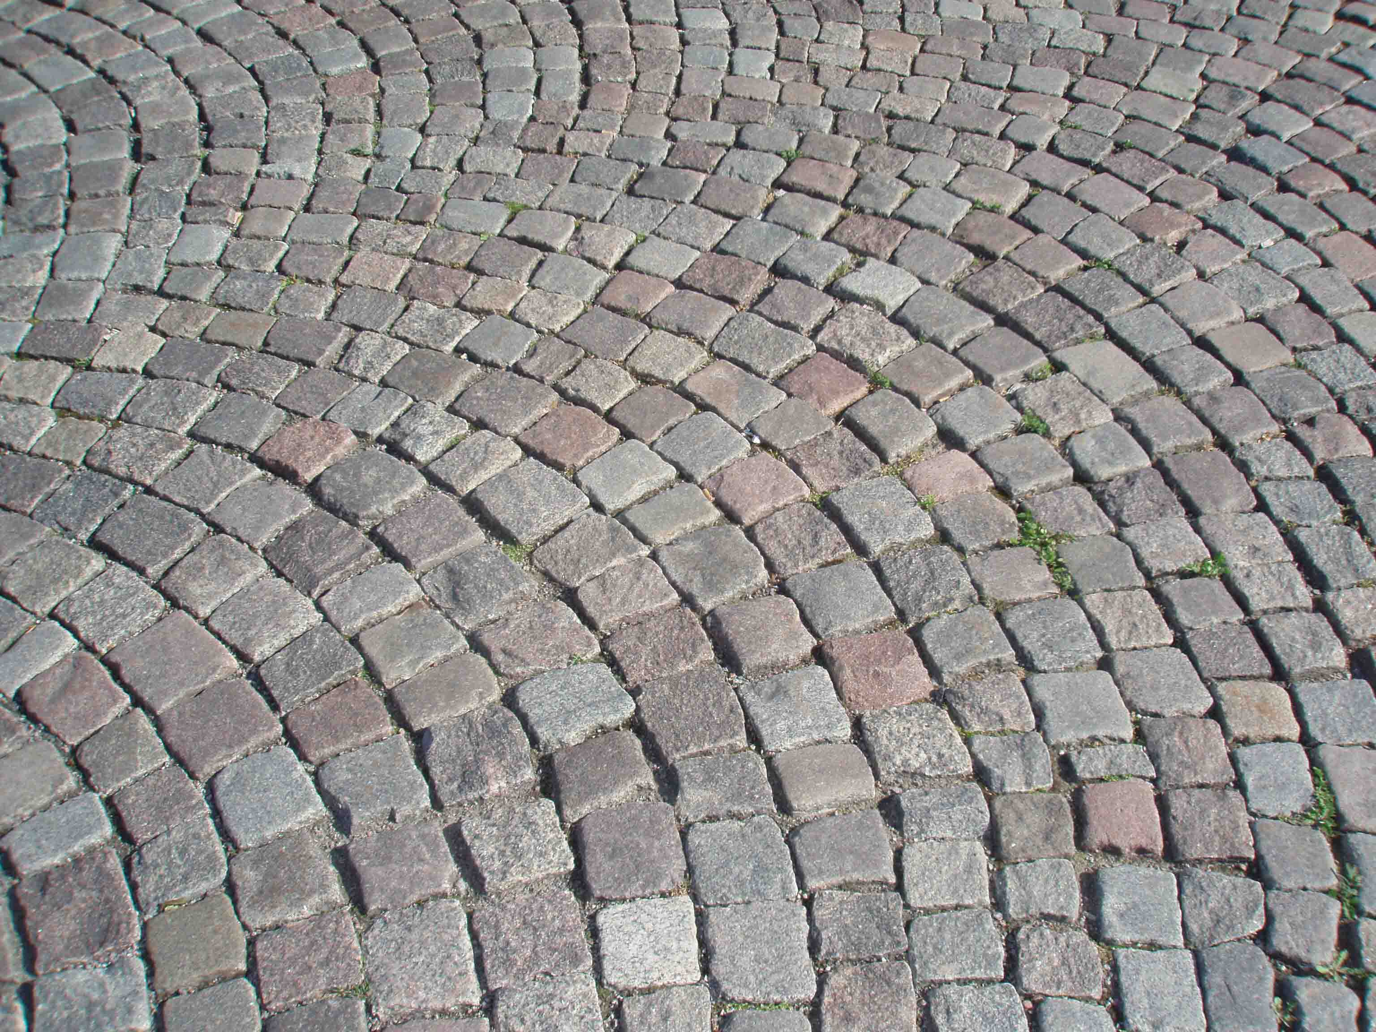

Slide 39
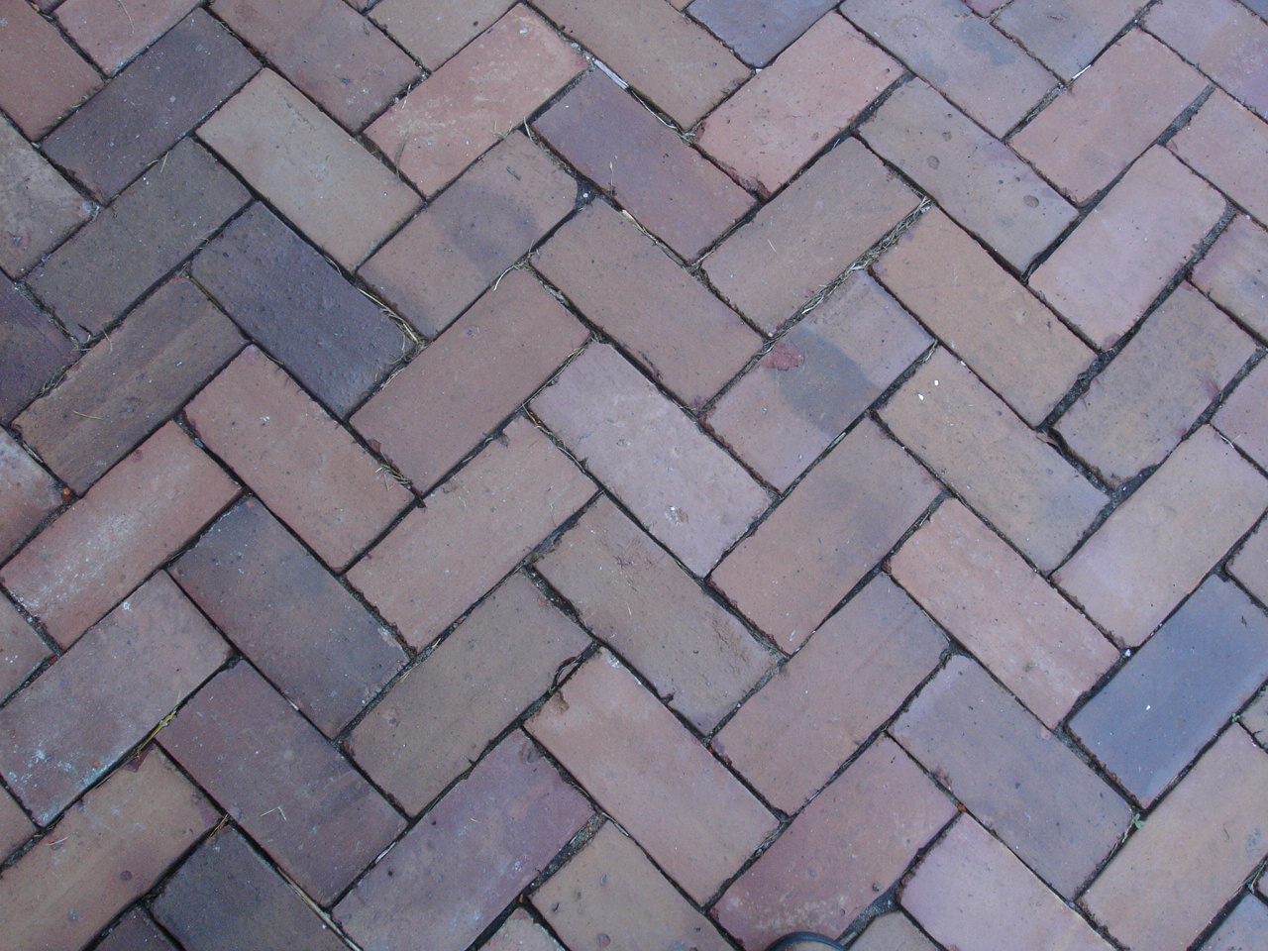

Slide 40
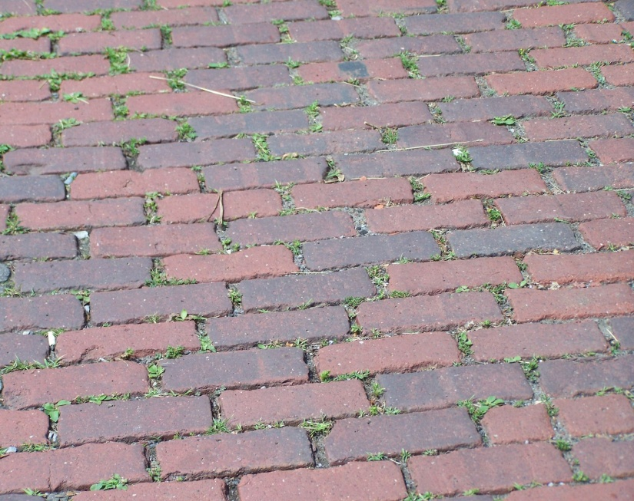
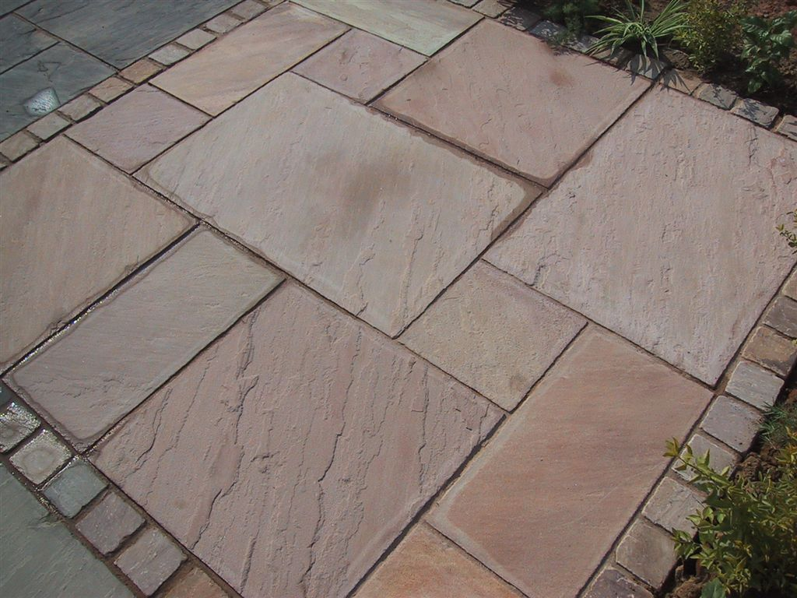
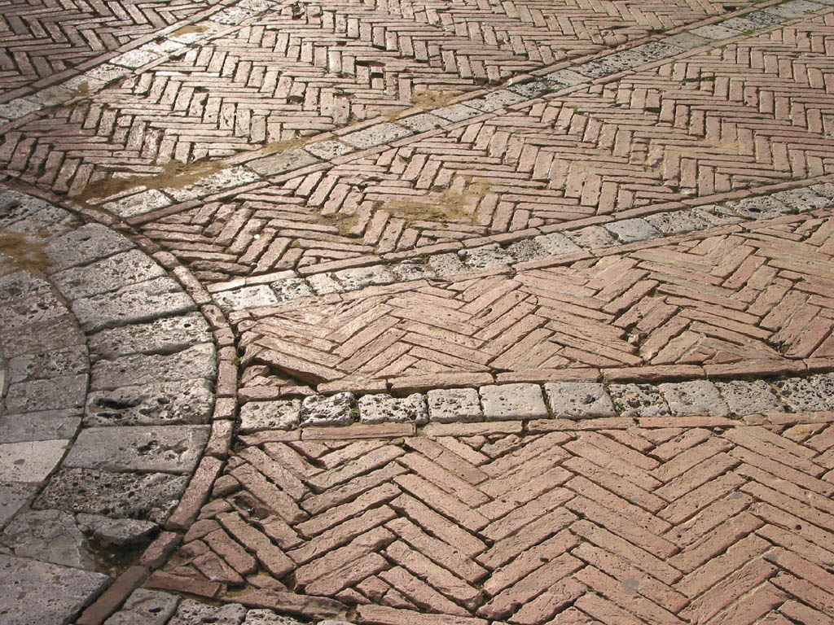
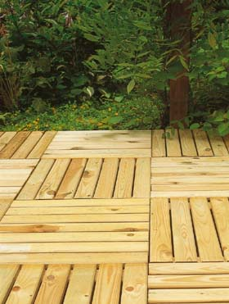

Slide 41
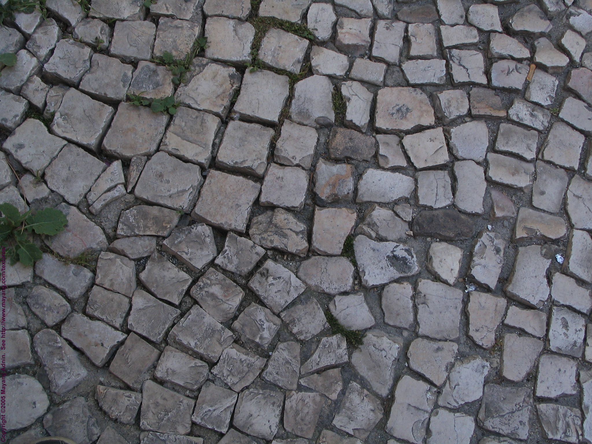

Slide 42
Climas secos y climas húmedos.
Superficies duras caras de construcción baratas de mantenimiento, y a la inversa.
EL CESPED
Proporciona un contraste tranquilo a las superficies duras.
Ejerce gran influencia sobre el aspecto general del jardín.
Céspedes pisables. Céspedes decorativos.
Consumo de agua, gastos de mantenimiento.
Mayor confort.

Slide 43
Preparación del terreno.
La siembra.
La colocación de tepes.
Colocar senderos en zonas pisadas continuamente.
No complicar sus formas, pensando en las siegas regulares.
GRAVILLAS Y CORTEZA
Las gravillas se utilizan para crear superficies funcionales y atractivas.
Hay que conservarla limpia y en su lugar.

Slide 44
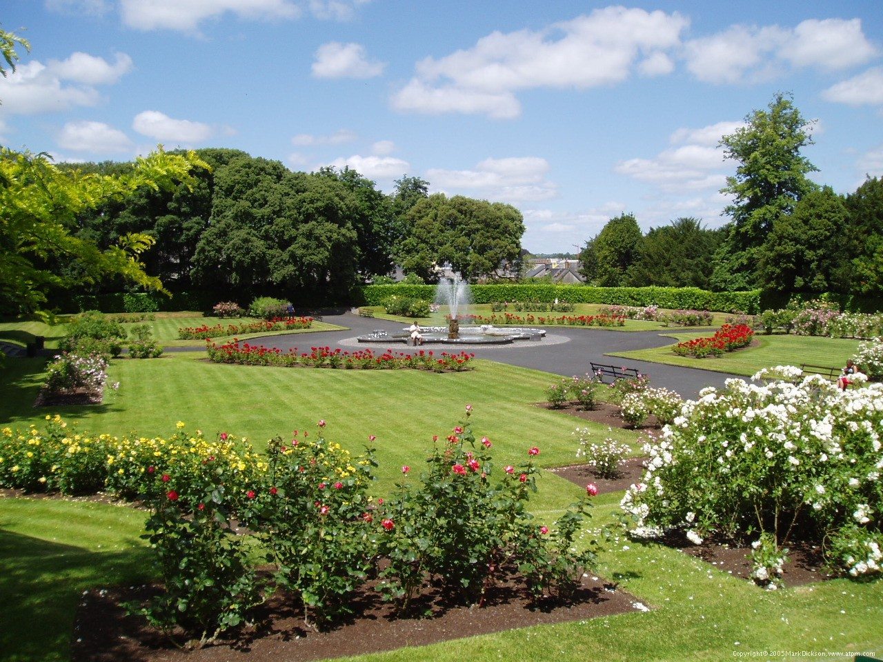
Killeny Gardens
Notes:
Killeny Gardens

Slide 45
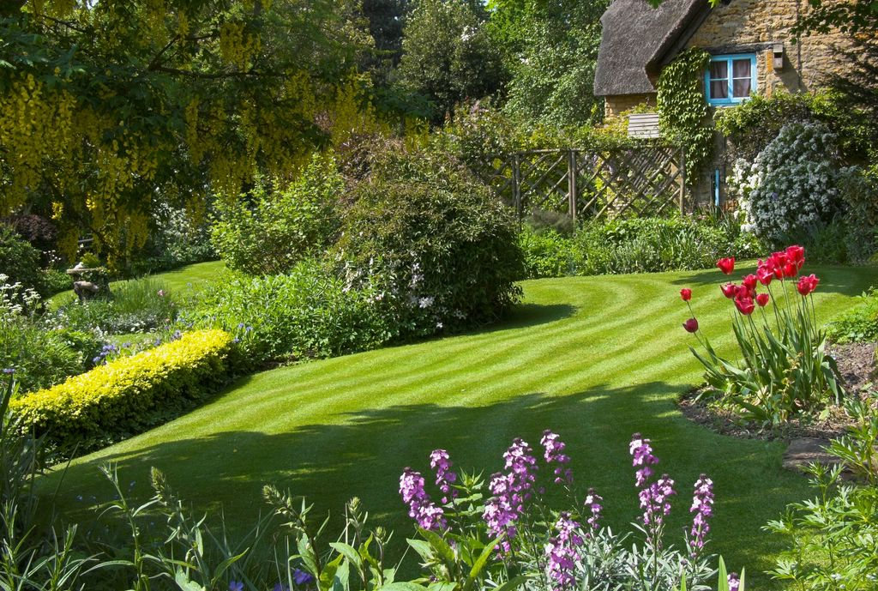
Bredon Holf
Notes:
Bredon Holf

Slide 46
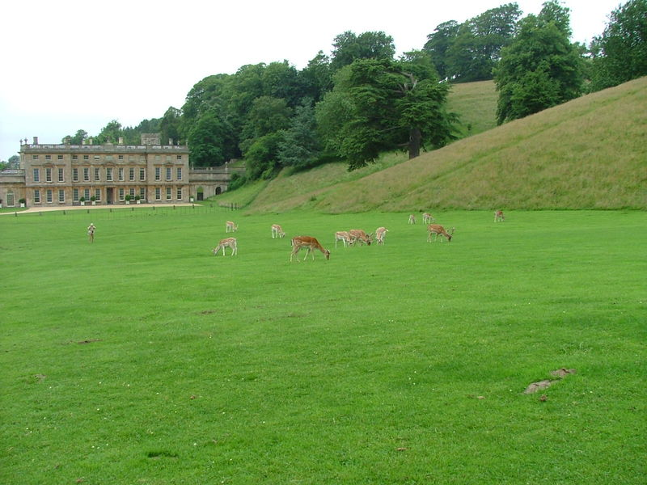
Dyrham Park
Notes:
Dyrham Park

Slide 47
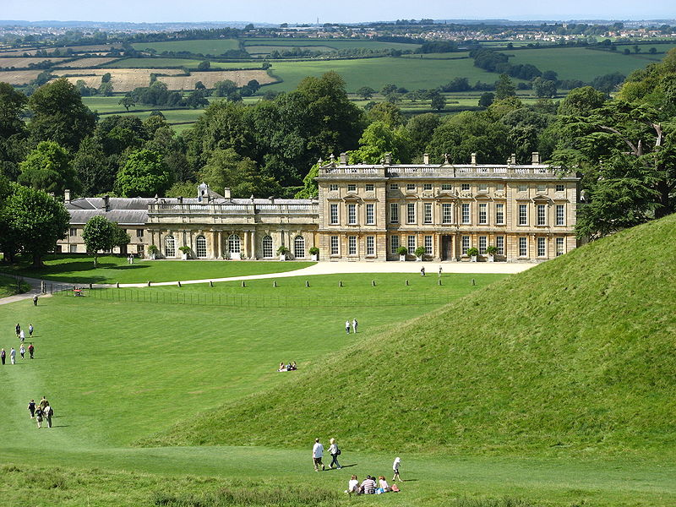
Dyrham Park
Notes:
Dyrham Park

Slide 48
Es recomendable colocar bordillos para que permanezcan en el lugar designado.
La corteza calibrada es otra alternativa.
Especialmente indicada para zonas boscosas en las que su color y textura combinen con los árboles.
Los japoneses logran efectos óptimos con las gravillas con la ayuda de rastrillos.
Los transforman en diseños decorativos.
Podemos transferir estas ideas a los jardines que diseñemos.
La gravilla es un material versátil que se puede utilizar tanto en arreglos formales como informales.

Slide 49
La corteza no es un elemento elegante para las superficies pisables, pero debido a su aspecto suave, resulta agradable a la vista.
Utilizar en zonas de arbustos, árboles y zonas de transición.
PLATAFORMAS DE MADERA
Entre las superficies duras y blandas está la madera que armoniza perfectamente en cualquier jardín.
Las plataformas de madera se utilizan en muchas zonas de estar o de descanso.
La madera es un material versátil del que se pueden hacer una gran variedad de diseños.

Slide 50
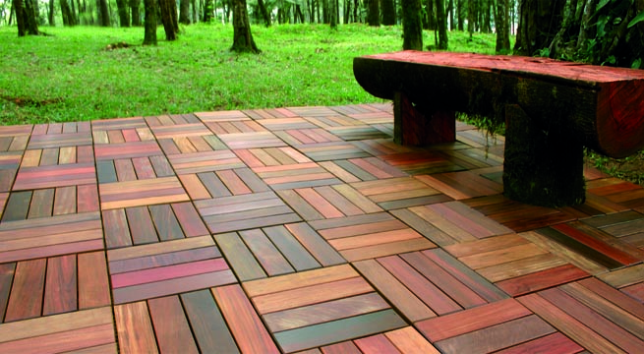
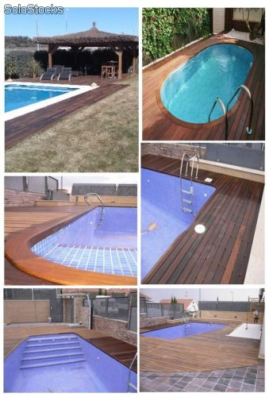
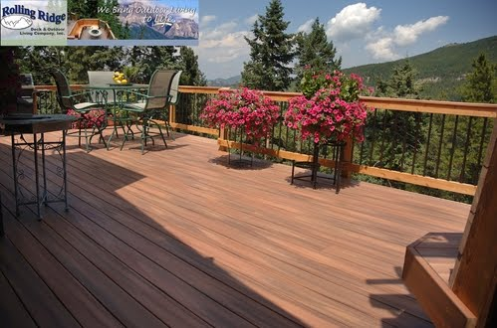

Slide 51
Una plataforma es relativamente ligera. Pueden decorarse con pérgolas.
Tanto a nivel del suelo como elevadas, nos ofrecen un buen aspecto.
Podemos elevarlas sobre el terreno cuando existan grandes desniveles.
Una plataforma es relativamente ligera. Pueden decorarse con pérgolas.
La plataforma debe ajustarse a unas vigas firmemente ancladas.
Las maderas deben ser de calidad y tratadas.

Slide 52
Son una excelente solución para crear jardines en azoteas, distribuyen el peso y evitan el deterioro del pavimento.
El diseño y construcción debe realizarse con gran esmero y seguridad. Una buena estructura y materiales de mejor calidad. Rematar los cantos.
PAVIMENTOS
Las zonas de uso constante deben cubrirse con pavimentos duros y resistentes.
Según el carácter del jardín elegiremos el pavimento: piedra natural, adoquines, ladrillos, losetas de hormigón, pavimentos artificiales, etc... ¡Ojo con los colores llamativos!.
Evitar la monotonía con mezclas idóneas.
Pavimentos regulares e irregulares.

Slide 53
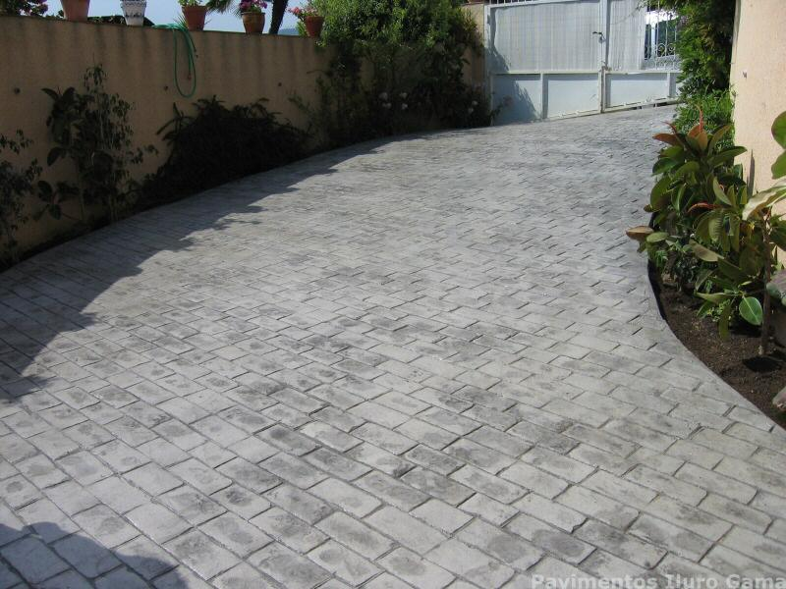
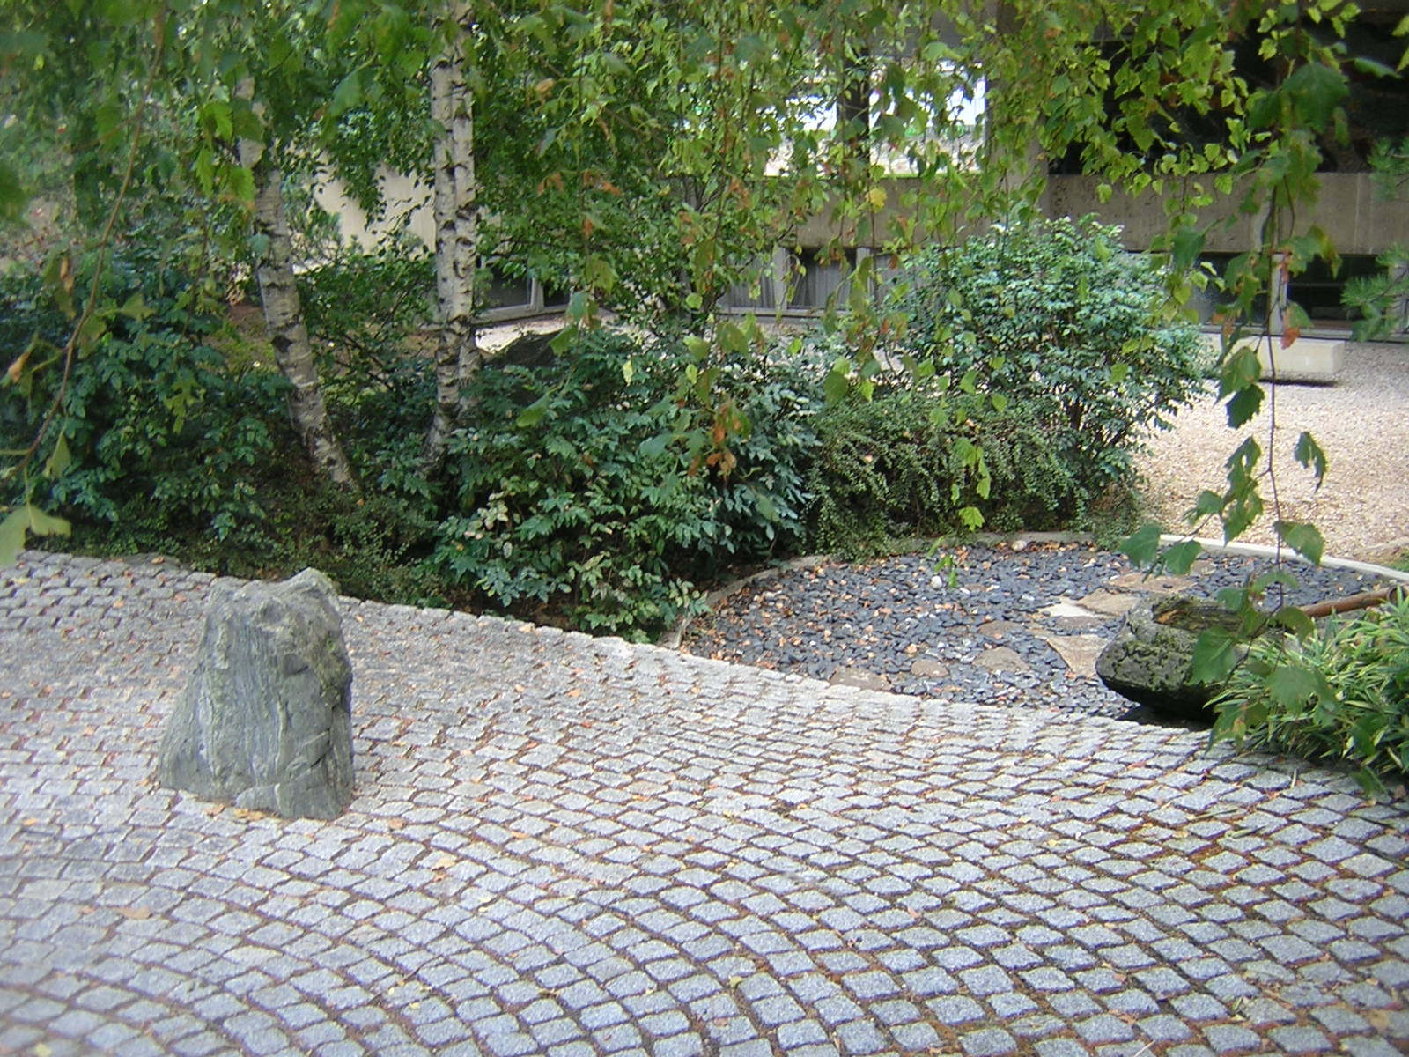
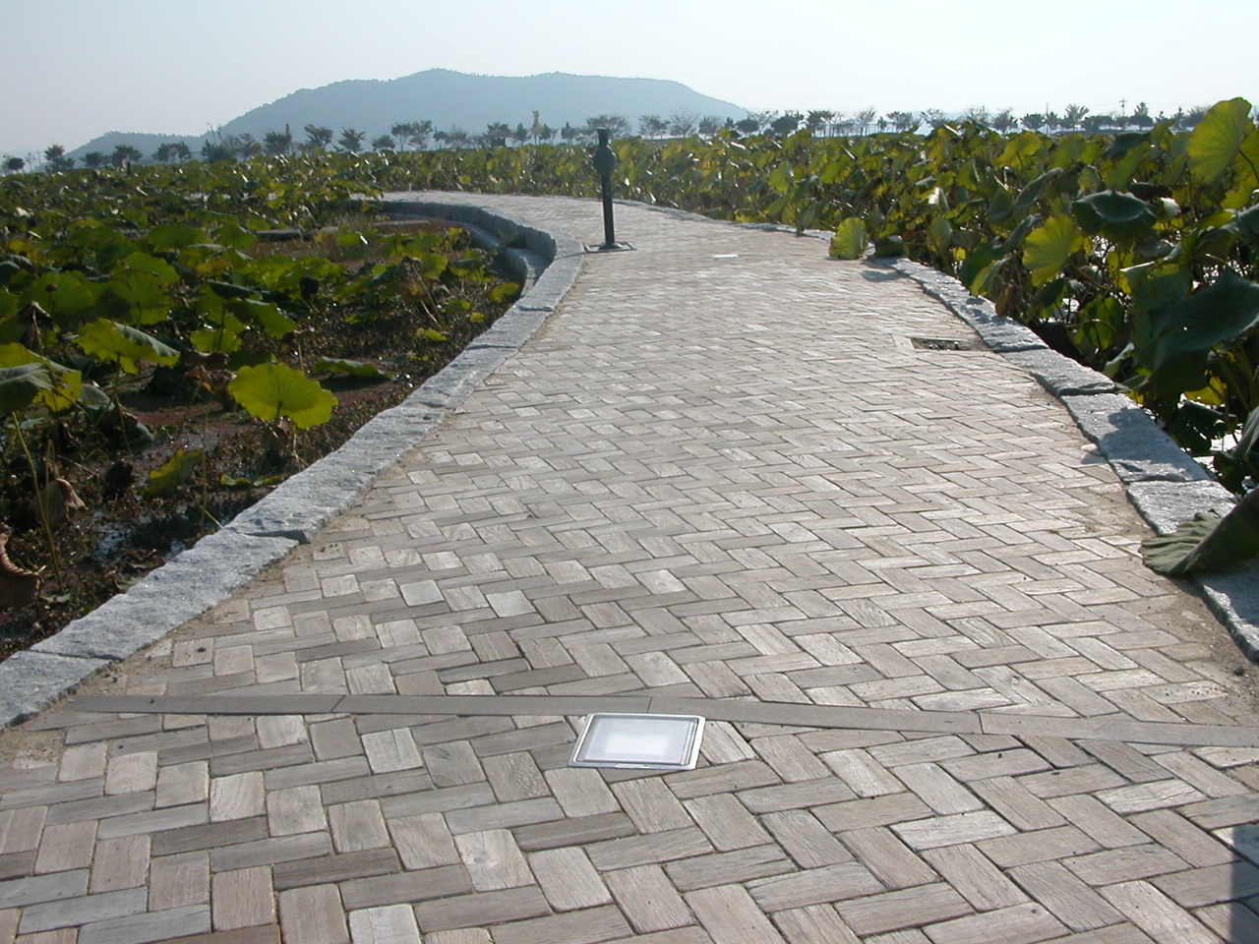
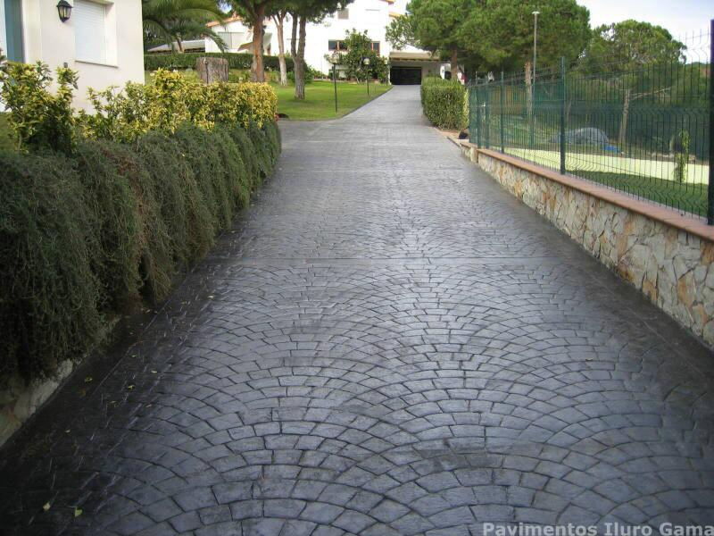
Notes:
Pavimentos

Slide 54
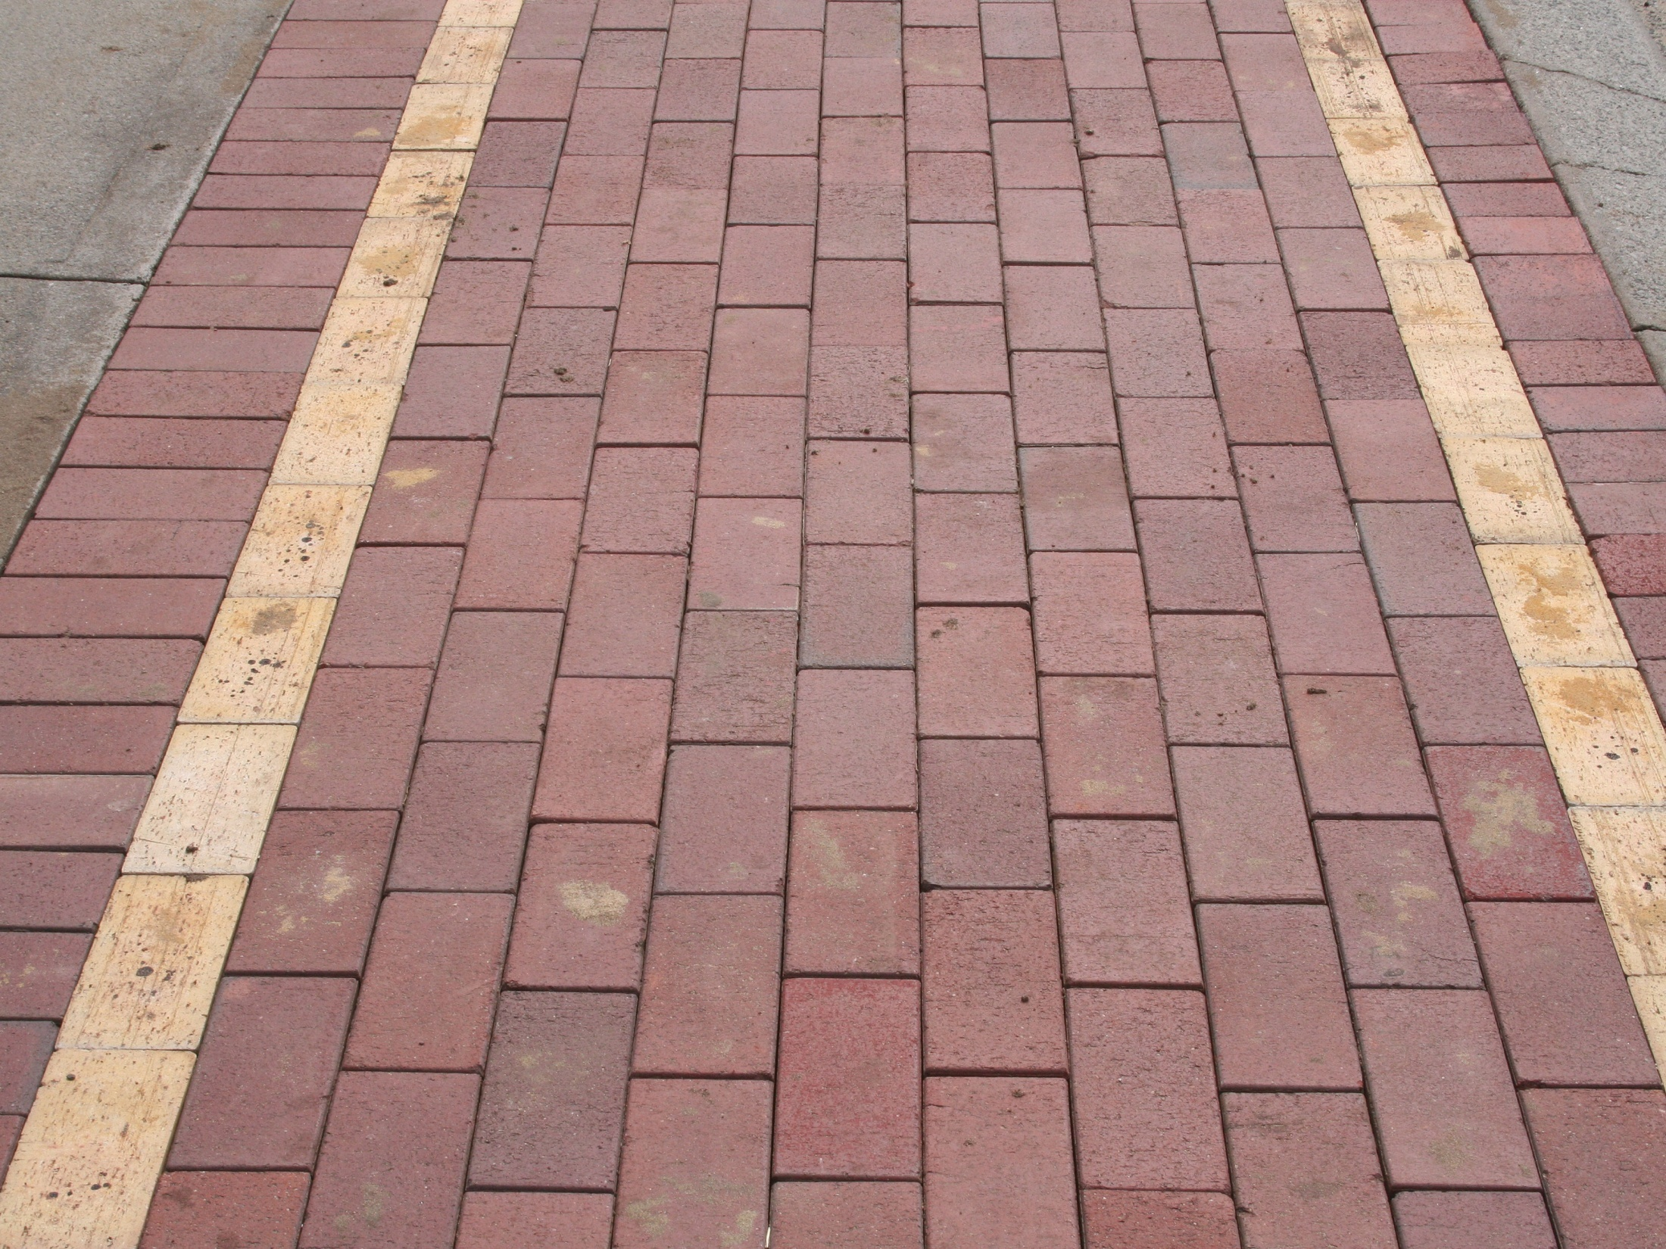
Notes:
Pavimentos.-

Slide 55
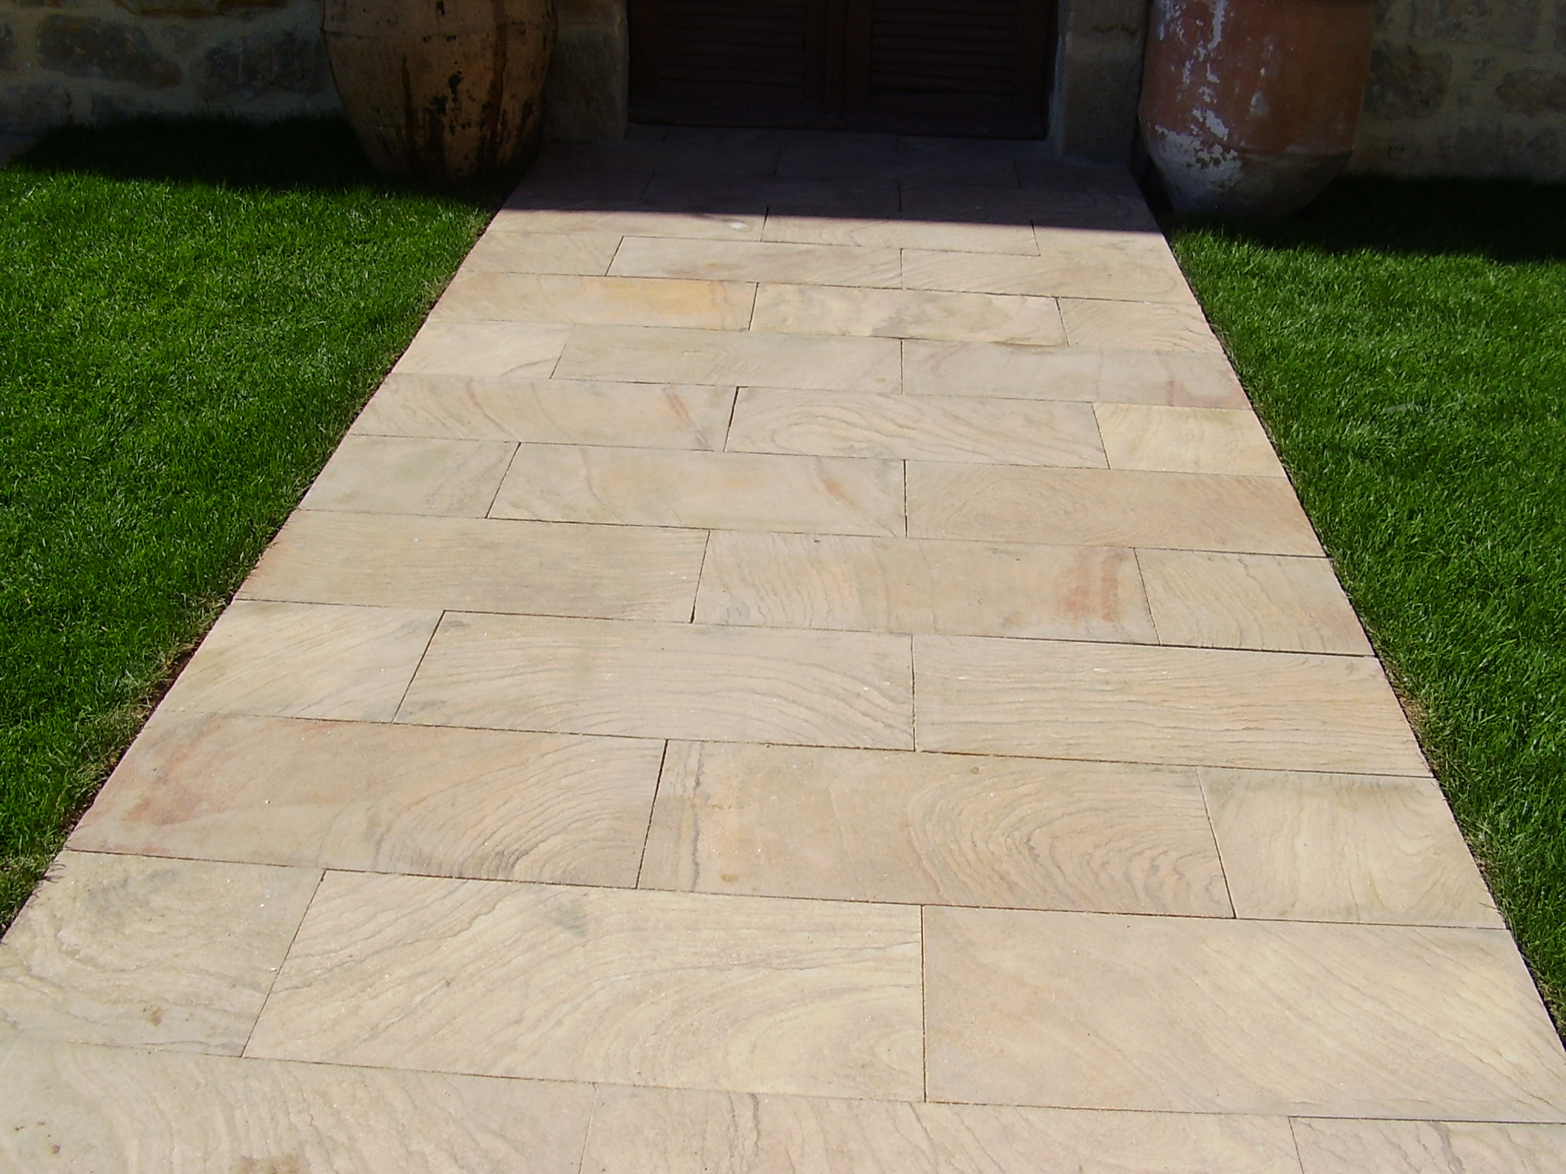
Notes:
Piedra arenisca

Slide 56
LADRILLOS Y TEJAS
Los ladrillos son ideales para pavimentar paseos y senderos en el jardín.
Se pueden crear múltiples diseños geométricos diferentes. Se pueden mezclar con adoquines o enchinados. Los pavimentos de ladrillo se adaptan bien a cualquier jardín, nunca desentonan.
EL HORMIGON
El hormigón es un material duro, resistente e inflexible. De forma similar al alquitrán y al asfalto en caminos pavimentados.
Puede hacerse atractivo si su superficie antes de secarse se lava y se retoca con un cepillo.
Hormigones texturados, hormigones porosos etc....

Slide 57
LA MEZCLA DE MATERIALES
Es una forma atractiva de enfatizar diferentes aspectos del diseño.
Los materiales contrastantes dispuestos en diseños geométricos pueden actuar como directrices: las líneas paralelas de ladrillos colocados longitudinalmente conducen la vista a un determinado punto focal.
Existen muchas combinaciones de materiales.
Los ladrillos y losetas de piedra se complementan.
No combinar materiales de diferente durabilidad.
Las superficies pavimentadas mejoran su apariencia con el envejecimiento, los líquenes y el musgo intervienen en este proceso.

Slide 58
En pasos japoneses intente colocar las piedras a una distancia adecuada.
Se pueden crear mosaicos abstractos y figurativos empleando diferentes tipos de guijarros y piedras.
Cuidar que los pavimentos no sean incómodos de caminar.
Los adoquines de granito son una forma versátil y decorativa. Mezclados con ladrillos, gravillas o pequeños guijarros. Pero cuidado, son incómodos de caminar sobre ellos.
SENDEROS
Son un elemento importante del jardín que dirige tanto la vista como los pasos, proporcionan caminos para que la gente pueda pasear por el jardín. Son utilizados para ir de un lugar a otro. Muchos se incluyen como elementos decorativos.

Slide 59
SENDEROS INFORMALES
Los senderos informales ofrecen un aire de despreocupada tranquilidad.
Cuando atraviesan zonas boscosas deben ser lo más naturales e informales posible.
Gravillas, cortezas, marmolinas, material triturado, etc...
Senderos de madera y gravilla.
Senderos de losas naturales.
PELDAÑOS Y ESCALERAS
En jardines con desniveles se necesitarán rampas y escaleras.
Si el desnivel es suave, puede ser suficiente una rampa, si es muy inclinado se precisará un tramo de escalera.

Slide 60
Los peldaños constituyen un elemento decorativo, sobre todo si armonizan con el estilo del jardín.
Las escaleras formales constituyen una característica estructural, mientras los informales suelen ser una forma decorativa de acceso.
Los materiales deben estar en consonancia con los senderos y otras estructuras del jardín.
ESCALERAS FORMALES... Y ESCALERAS INFORMALES .- RIBETES
Son el toque final, más de uso ornamental, en algunos casos necesarios para mantener los materiales.
Ribetes a base de troncos, ribetes decorativos, ribetes con guijarros, ribeteando los pavimentos.

Slide 61
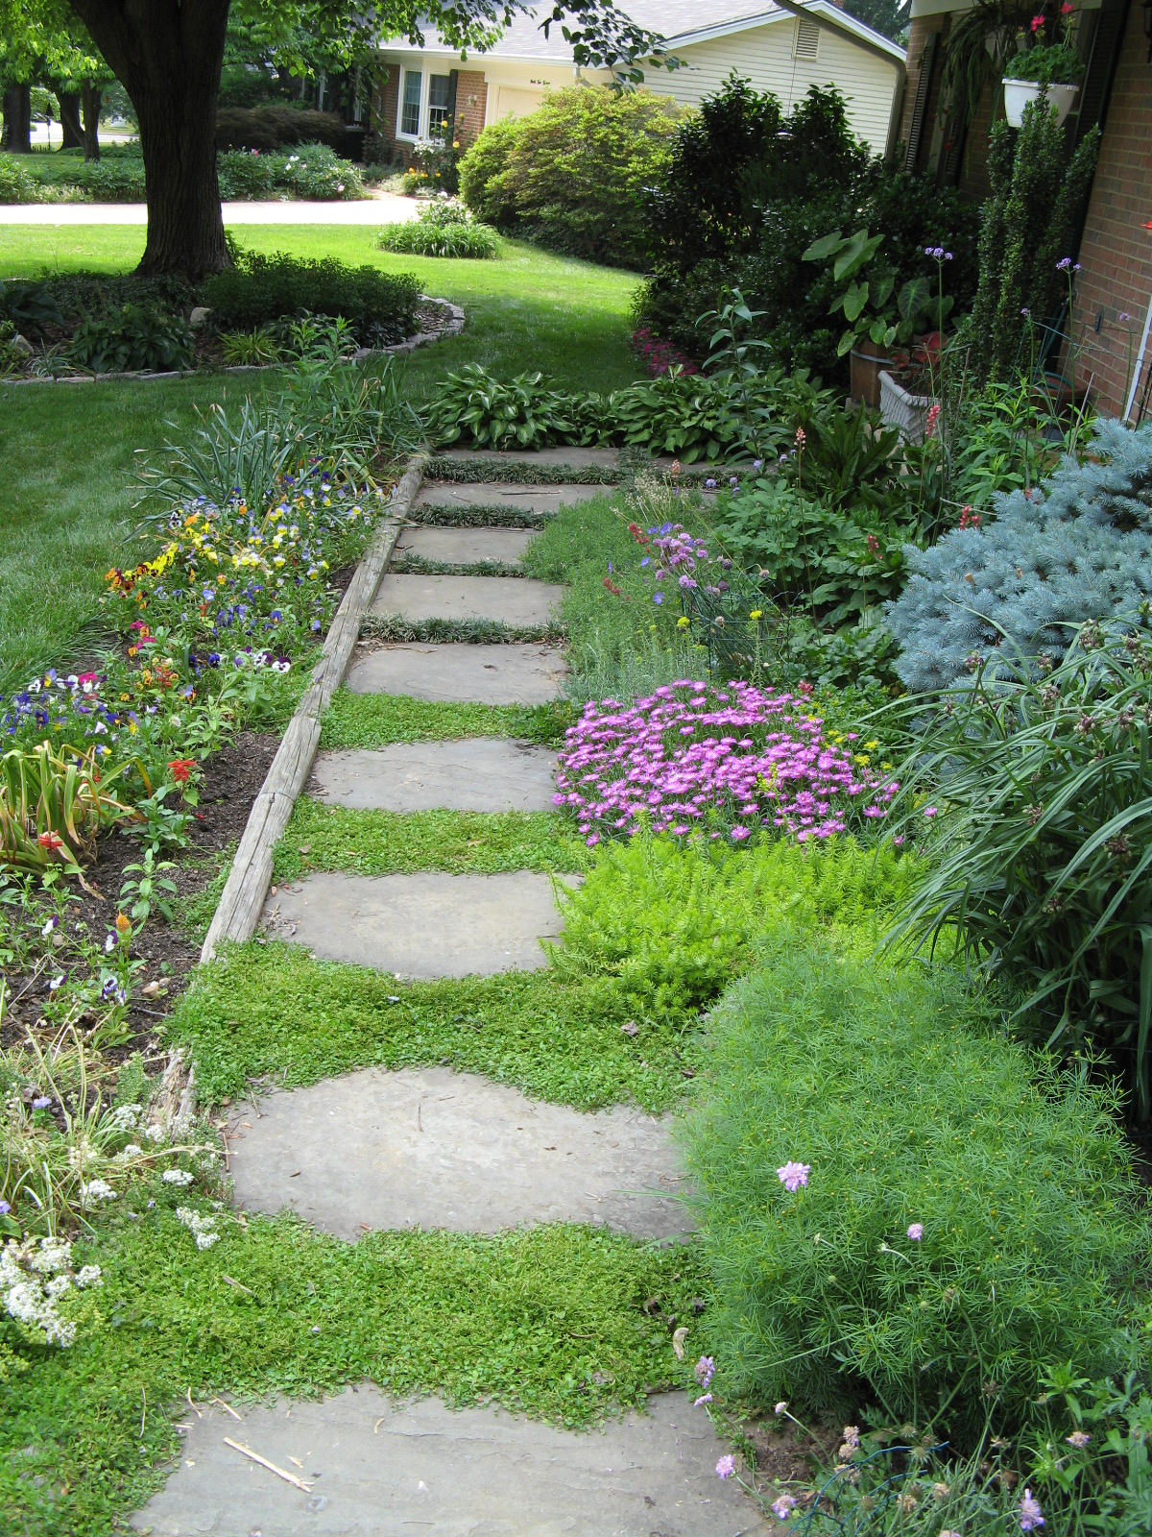
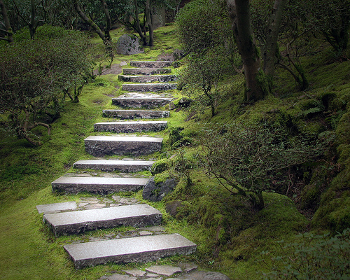
Notes:
Sendas

Slide 62
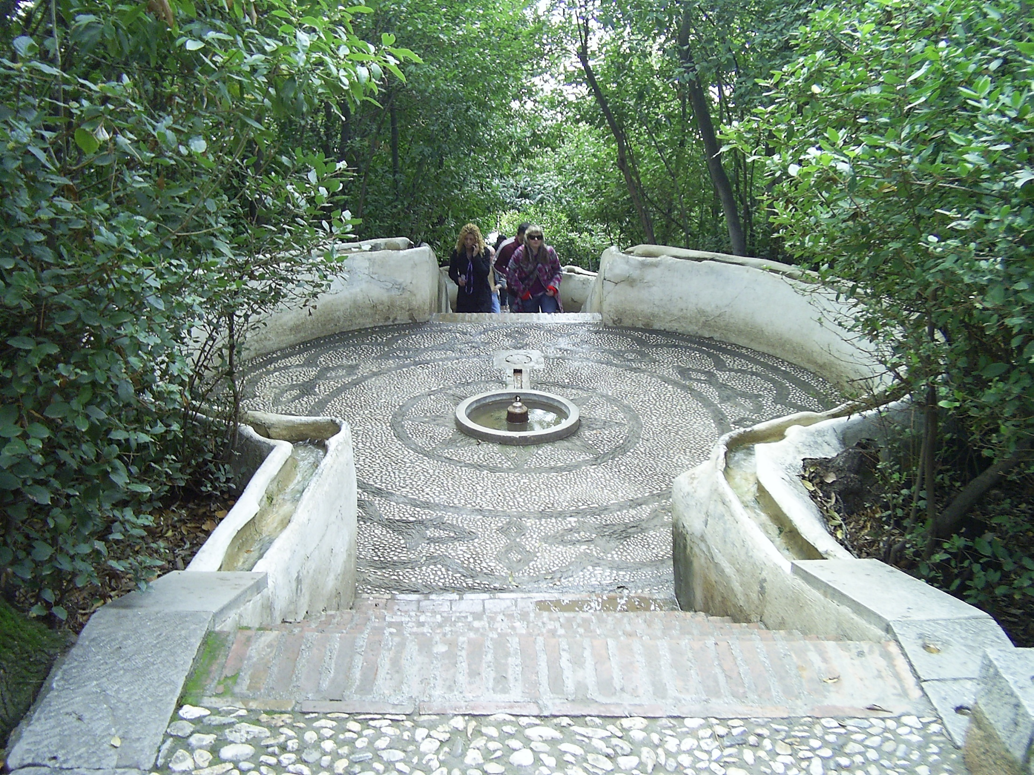
Notes:
Escalera del agua

Slide 63
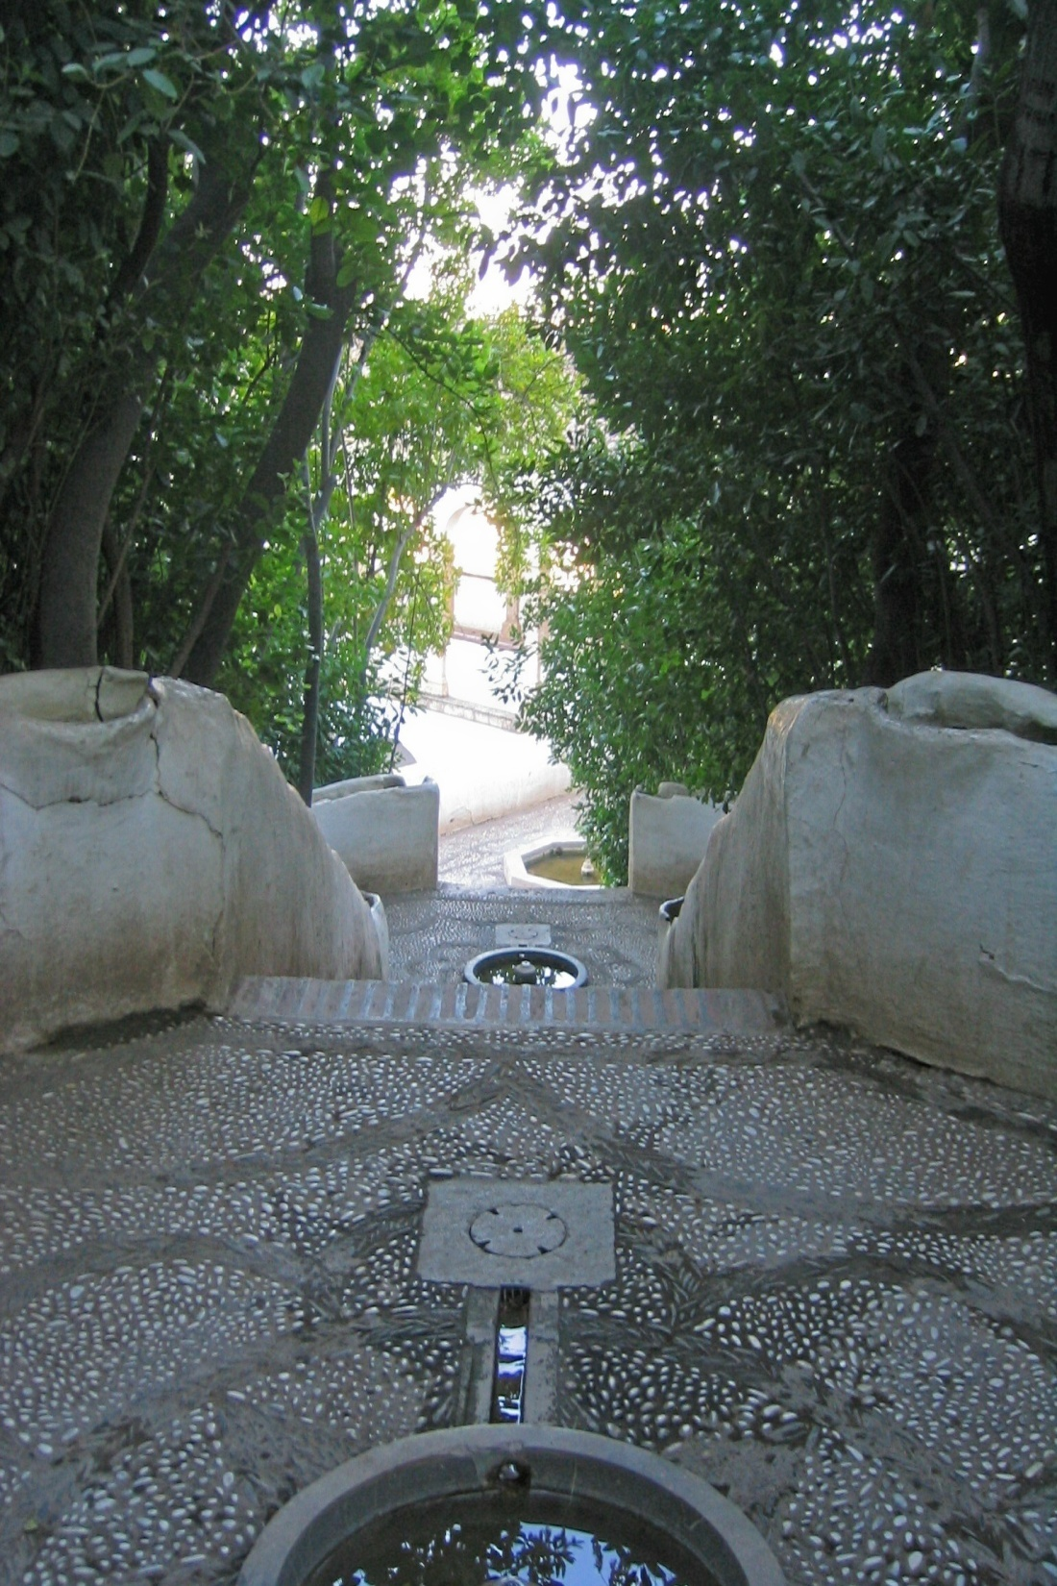
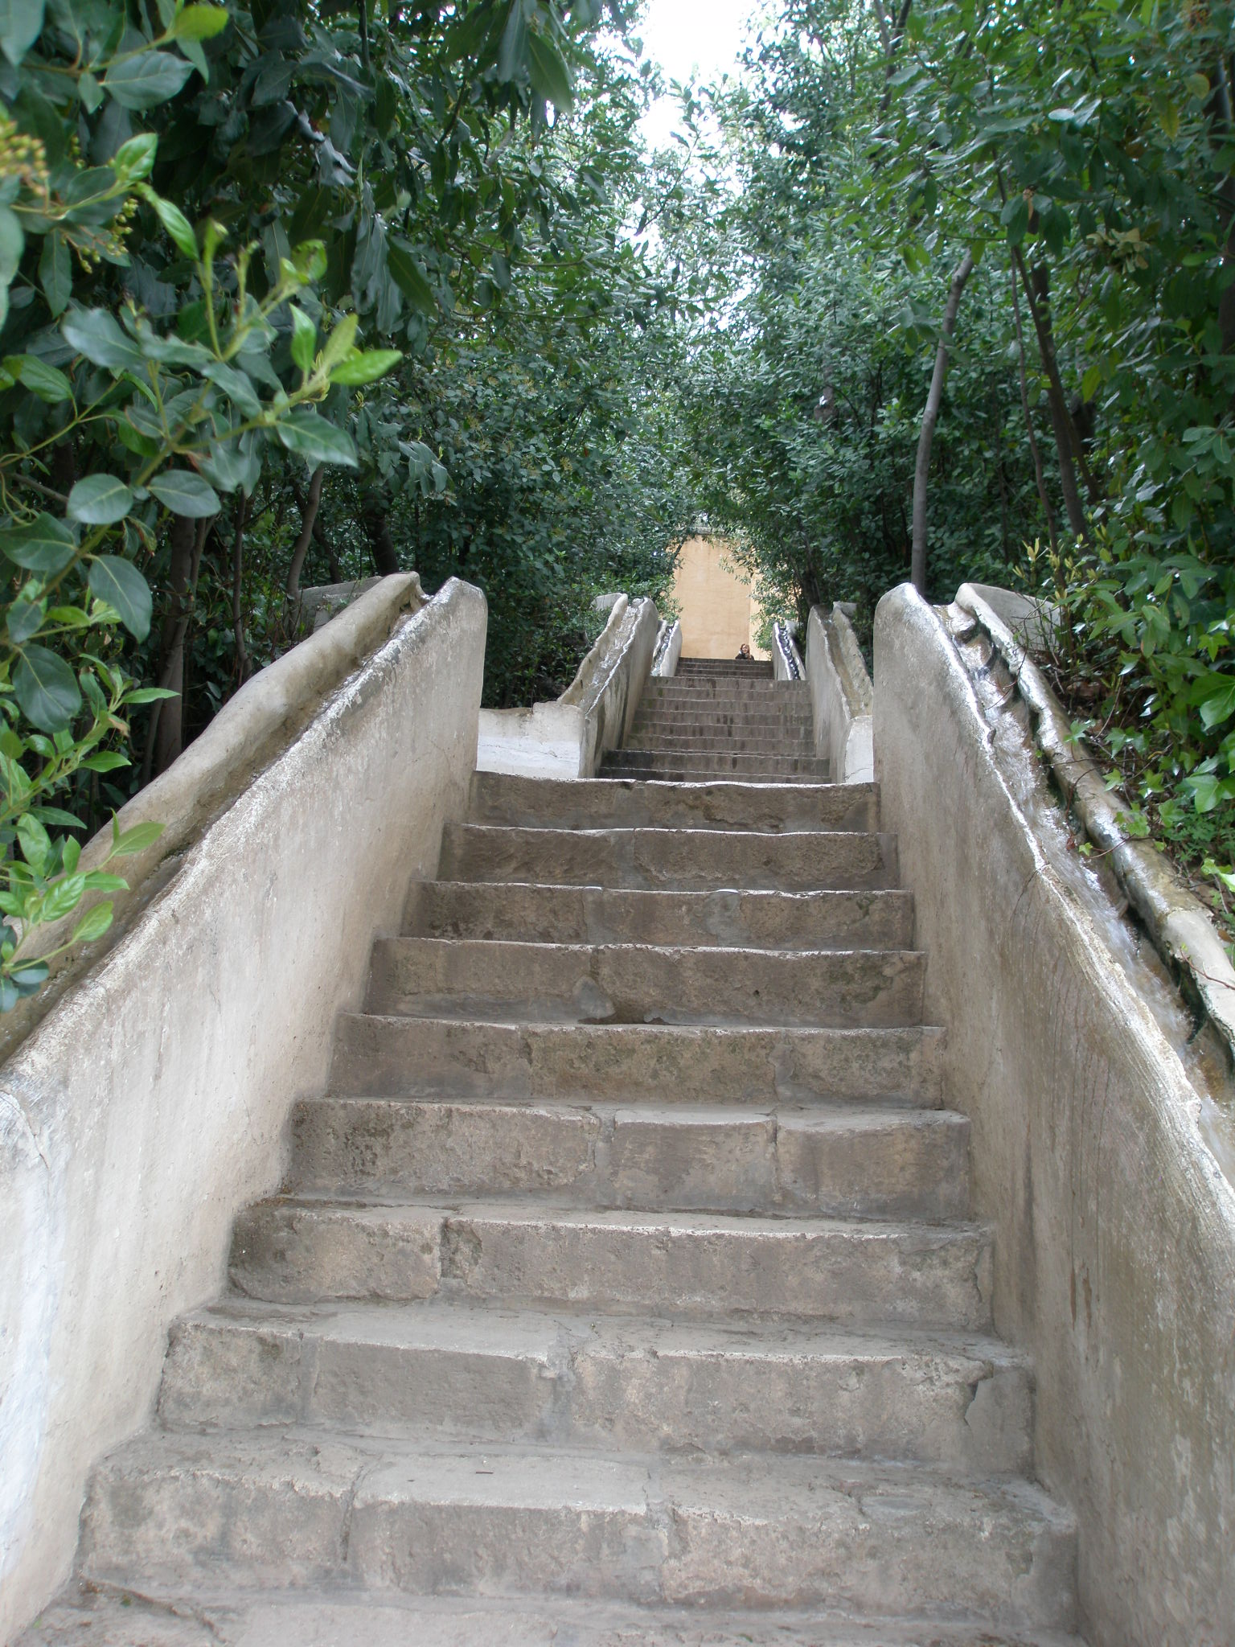
Notes:
Escalera del agua

Slide 64
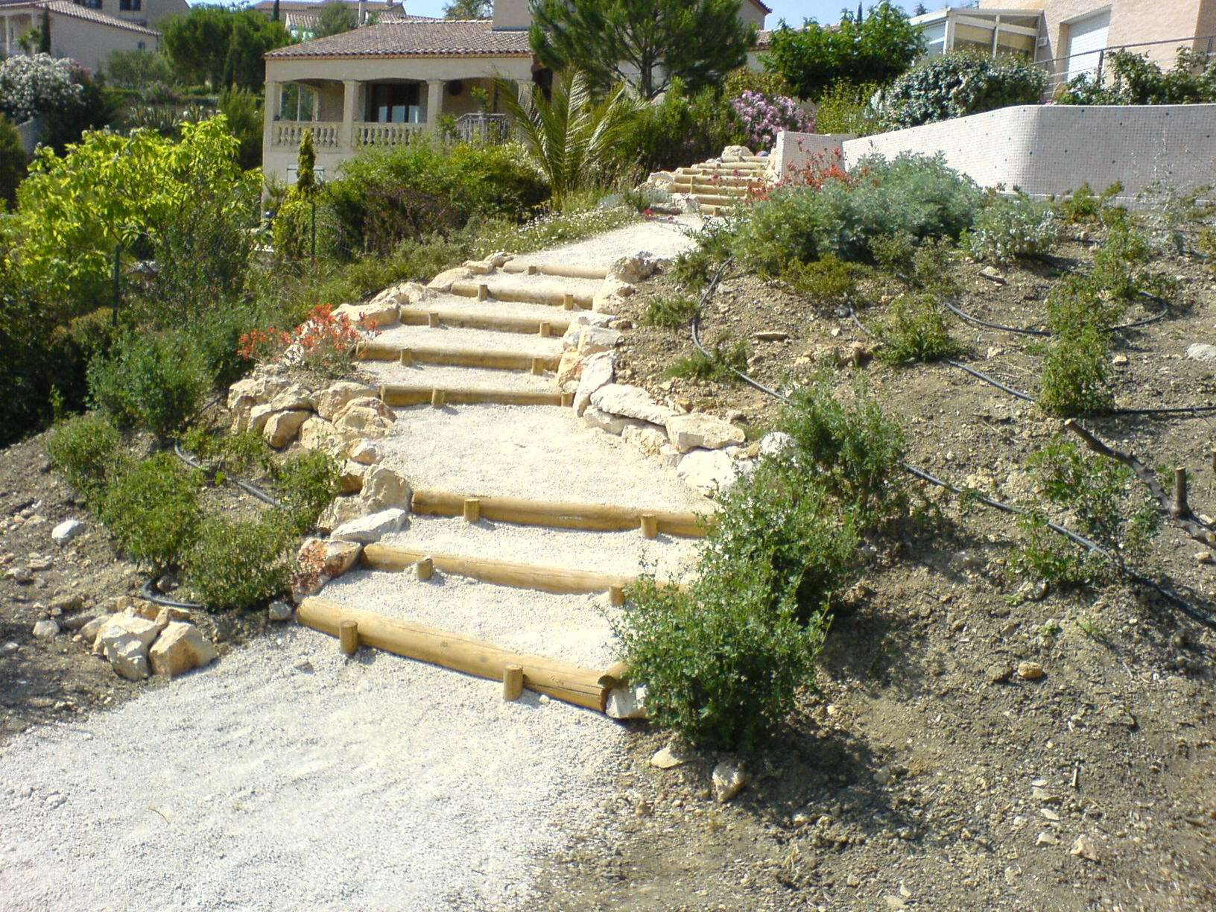
Notes:
Escaleras

Slide 65
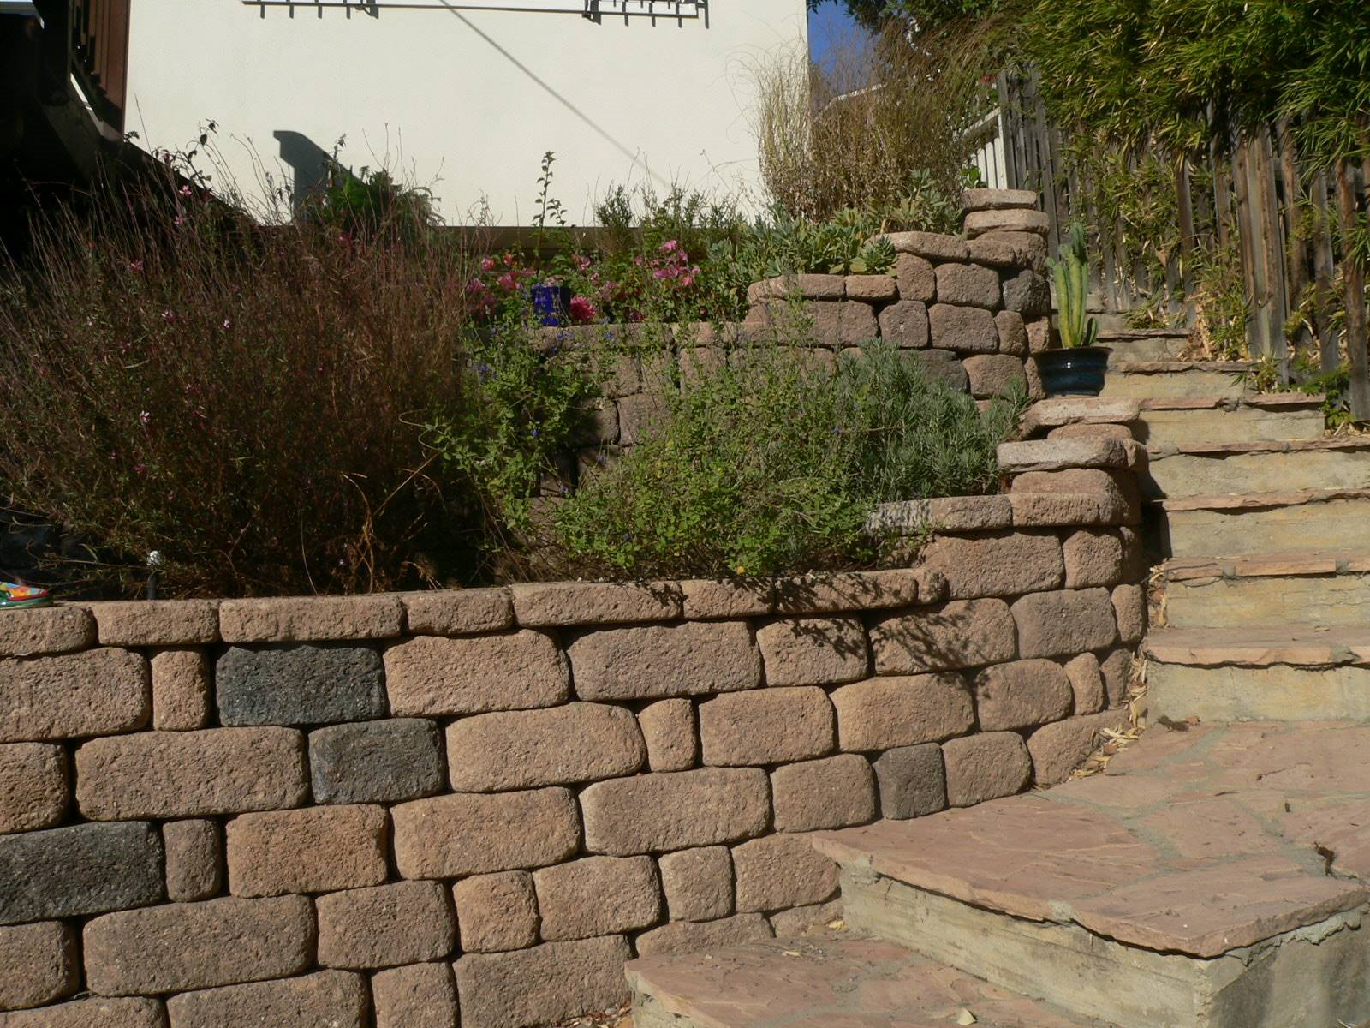
Notes:
Escaleras

Slide 66
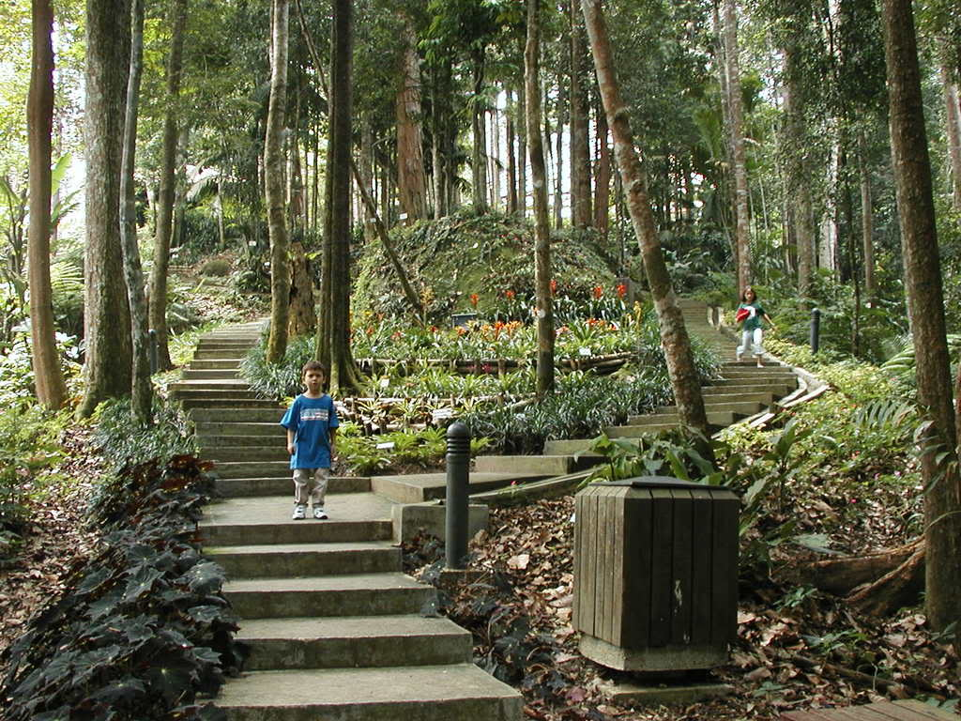
Notes:
Escaleras en el bosque

Slide 67
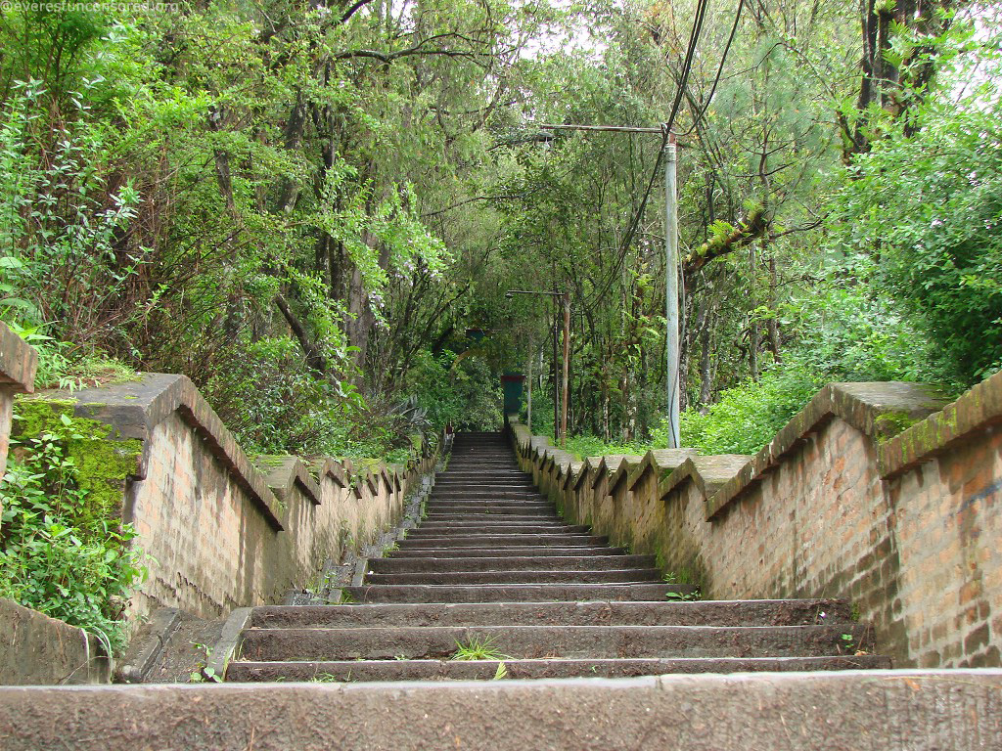
Notes:
Daksinkali

Slide 68
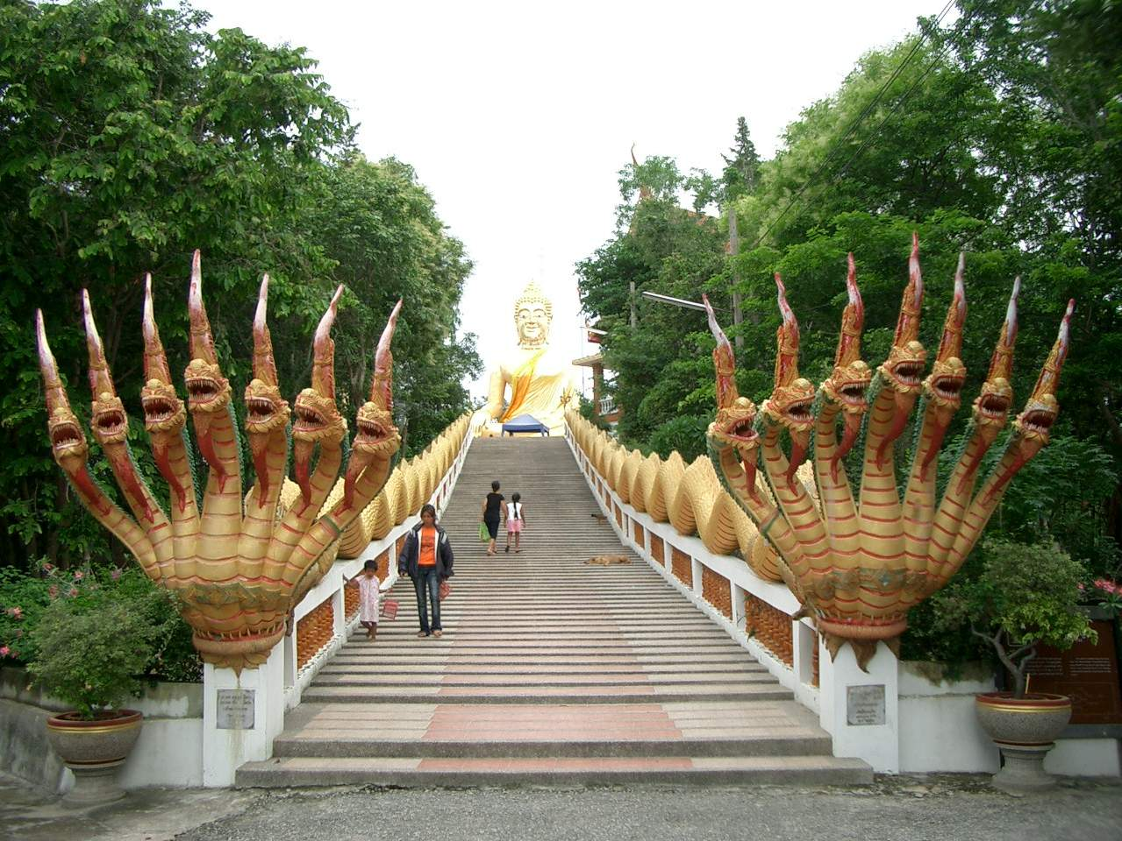
Notes:
Thailandia

Slide 69
LINDEROS
Son barreras fijas para evitar el paso desde el exterior y generalmente conservan la intimidad del jardín.
Definen los límites y sirven de fondo para exhibir algunas plantas o elementos decorativos.
Ejercen una gran influencia sobre el aspecto general del jardín.
Pueden enmarcar vistas más allá del jardín con espacios abiertos.
SETOS
Los setos son los más utilizados para delimitar las propiedades. Permiten el paso del viento. Son lentos, requieren un constante cuidado y podas regulares.

Slide 70
Tipos de setos: Setos formales
árboles en pantalla
Setos informales
Setos espinosos
Forman barreras físicas y definen determinados espacios.
Ocultan partes del jardín.

Slide 71
LOS MUROS
Los muros son un elemento comúnmente empleado para marcar una delimitación, ideales para obtener el máximo de privacidad.
Son la base ideal para las trepadoras.
Tienen un alto coste. En un jardín pequeño pueden producir claustrofobia. Pueden causar turbulencias.
Los ladrillos, la piedra, sobretodo piedras locales, los bloques de hormigón.
Los muretes son sumamente decorativos en un jardín, sobre todo los rústicos de piedra.
El coronamiento de los muros puede ser otro elemento decorativo.

Slide 72
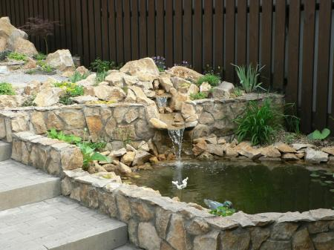
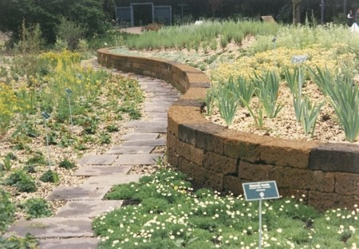



Slide 73





Slide 74





Slide 75


Slide 76
LAS VERJAS
Son separaciones menos sólidas, pero no obstaculizan la vista.
Verjas con fines de aislamiento o protección.
Verjas macizas de madera más solidas.
Colocarla que los paneles no rocen el suelo para evitar la pudrición.
Verjas de hierro forjado al estilo antiguo.
Tener en cuenta, si se cubren con trepadoras, la resistencia al viento y que serán difíciles de pintar.

Slide 77
PORTONES Y PORTALES
Cuidar el entorno y los detalles arquitectónicos de la casa.
Hierro forjado o madera.
Abiertos con vistas al jardín u opacos.
Estructuras sólidas y rígidas.
Portones decorativos.
MUROS DE RETENCION
Se emplean por dos motivos: Para contener el terreno y para realzar macizos de flores.
Para un jardín formal, el ladrillo, el sillar, la madera, traviesas de ferrocarril, adoquines, etc...

Slide 78

Notes:
Fence

Slide 79

Notes:
Vallas

Slide 80

Notes:
Royal Botanic Garden Edimburgh

Slide 81

Notes:
Fence

Slide 82

Notes:
Puerta

Slide 83
JARDINES DE ROCALLA
Dispuestas creando un ambiente natural.
Son más decorativas en taludes o pequeñas pendientes
Tierras exentas de malas hierbas.
Las piedras deben ser de por sí decorativas, su elección es muy importante.
Evitar piedras blandas.
Buena elección de las plantas de rocalla.

Slide 84


Slide 85

Notes:
Rocalla

Slide 86


Slide 87
ARCADAS
Las arcadas son una característica especialmente atractiva del jardín.
Pueden construirse con fines ornamentales o creando puntos de acceso.
Pueden ser revestidas de trepadoras.
Arcadas llenas de plantas. Arcadas vegetales.
Se pueden construir de diferentes materiales: hierro, madera, ladrillo o sillares de piedra.

Slide 88
PERGOLAS Y EMPARRADOS
En países de clima caluroso, desempeñan un gran papel ofreciendo lugares de sombra.
Deben integrarse en la estructura del jardín
Para que proyecten sombra deben estar cubiertas de trepadoras.
Materiales: ladrillo, madera, hierro o cemento.
Muchas pérgolas sirven sólo de armazón, las trepadoras les dan protagonismo.

Slide 89
Deben ser construidas para verse desde el interior y el exterior.
Los emparrados son detalles románticos y decorativos. Son un detalle adecuado para los lugares tranquilos y apartados del jardín.

Slide 90

Butchart
Notes:
Butchart

Slide 91

Notes:
Roses arch

Slide 92

Notes:
Bodnant

Slide 93

Notes:
Bodnant

Slide 94

Notes:
Jardins de Laribal

Slide 95

Notes:
Jardines Teatro Grec

Slide 96
EL AGUA
El agua es un elemento primordial a integrar en todo jardín que sea factible.
El agua siempre añade sonido y textura al jardín, como detalle decorativo, cualquier fuente o estanque, siempre atrae la atención.
El agua en movimiento siempre produce un agradable sonido.
Los estanques son unos de los elementos más populares.
De forma regular y geométrica en los jardines formales.
Con contornos sinuosos en los jardines informales.
El hormigón, las telas asfálticas y los prefabricados.

Slide 97
CANALES, ARROYOS Y RIACHUELOS
Disponer de un arroyo o riachuelo en el jardín es una suerte excepcional. Se puede construir reciclando el agua. No requieren una pendiente muy empinada.
Los riachuelos suelen incorporarse a los jardines de rocalla.
Forma de construirlos.
FUENTES Y CASCADAS
Escuchar el salpicar del agua de una fuente siempre resulta relajante.
La altura que quiere proyectarse el agua es importante. Aguas recicladas con bombas. Fuerza eléctrica.
El agua en movimiento siempre constituye un detalle alegre en el jardín.
Saltos de agua.

Slide 98

Notes:
Alcázar

Slide 99

Notes:
Bodnant Gardens

Slide 100

Notes:
Bodnant Gardens

Slide 101

Notes:
Cascadas

Slide 102

Notes:
Parc Citroen

Slide 103
ESCULTURAS
La escultura es un término general que describe un objeto tridimensional cuya única función es la decoración.
Debe ser proporcionada con el espacio.
Puede ser simbólica, o contener algún mensaje.
Deben ser seleccionadas con mucho cuidado.
No se debe sobrecargar el jardín.
Las esculturas originales y las reproducciones.
Piedra natural o artificial.
Seleccionar el lugar ideal primero, después elija la escultura. Búsquele un fondo adecuado.
Coloque sobre pedestales en armonía con la escultura que soportan.

Slide 104

Notes:
Aranjuez

Slide 105

Notes:
Alexander

Slide 106






Slide 107
OTROS DETALLES DECORATIVOS
Aparte de los elementos escultóricos podemos utilizar como elementos decorativos: columnas, capiteles, obeliscos, pináculos, macetones, jarrones, etc... de piedra, terracota, bronce, hierro, cobre o plomo, imitaciones en piedra, piezas de cerámica, etc...
Los nichos son elementos ideales para colocar un elemento decorativo en un muro.
Las grutas como elementos decorativos estuvieron de moda en muchos jardines románticos.
Relojes de sol utilizados con fines decorativos.
Esferas anillares.
Laberintos y arte topiario, enrejados para distorsionar perspectivas, "el trompe l'oeil" de los franceses.

Slide 108
LA ILUMINACION
Si el jardín forma la parte integral de la casa, la iluminación se convierte en algo indispensable, sobre todo para aprovechar el jardín en las largas y cálidas noches veraniegas.
Importante bajo el punto de vista de seguridad.
Podemos incrementar las formas y el interés del jardín por la noche.
No intente iluminarlo todo. Luces y sombras. Luces suaves y pequeñas.
Conexiones con cables protegidos y revestidos como mínimo a 60 cm. de profundidad.

Slide 109
MUEBLES PARA EL JARDIN
Mobiliario cómodo y decorativo
Inalterable.
ESTRUCTURAS PARA EL JARDIN
Cobertizos, invernaderos, cenadores, pabellones, palomares, etc...

Slide 110


Notes:
Detalles

Slide 111

Notes:
Chelsea 2009

Slide 112

Notes:
Chelsea 2009

Slide 113

Notes:
Chelsea 2009

Slide 114
Selección de plantas
Selección de plantas. Una vez decididos los espacios vegetales que incluiremos en el jardín, se inicia la selección de plantas para cada espacio.
En primer lugar elegimos las plantas protagonistas, las que atraerán el principal protagonismo en el jardín.
Los árboles serán generalmente plantas clave en los jardines pequeños.
También pueden ser plantas clave los arbustos y otras plantas más pequeñas que se quieran destacar especialmente.

Slide 115
En segundo lugar elegimos plantas de soporte que ofrezcan una estructura permanente al diseño.
Es el caso de setos, arbustos, pequeños árboles perennes, plantas trepadoras o áreas de césped.
En tercer lugar elegimos las plantas de relleno, aquellas que deben cubrir los espacios vacíos o zonas de relleno.
Las plantas rastreras o de porte bajo, serán las mejores para esta función.
Se recomienda no incluir demasiadas plantas de relleno.

Slide 116
Por último, se seleccionarán las plantas decorativas.
Estas plantas servirán de detalle atractivo dentro del conjunto aportando cambio y variedad al jardín en las distintas estaciones
Como plantas decorativas se pueden incluir plantas vivaces, bulbosas, bianuales, anuales, herbáceas y pequeños arbustos, tanto de hoja perenne como caduca.

Slide 117
Diseño del jardín.-Anteproyecto y diseño definitivo.
El Proyecto es el conjunto de planos, dibujos, esquemas y textos explicativos utilizados para plasmar (en papel, digitalmente, en maqueta o por otros medios de representación) el diseño de un jardín, antes de ser construido.
Planteamiento del programa. Se refiere a la etapa inicial donde un Cliente busca un especialista para que diseñe un jardín que resuelva sus necesidades específicas de espacio y sus usos.

Slide 118
El cliente también le describe al diseñador los recursos de los cuales debe partir (terreno o construcción existentes, presupuesto asignado, tiempo de ejecución, etcétera).
Interpretación del programa. El diseñador estudia las necesidades del cliente y de acuerdo a su interpretación y su capacidad profesional, establece los objetivos a investigar antes de hacer una propuesta.
Las interpretaciones que el diseñados hace de las necesidades del cliente le servirán de guía en la siguiente etapa, pero están siempre sujetas a modificaciones posteriores según vaya avanzando el proceso de diseño.

Slide 119
Anteproyecto: Consta de un juego de planos, maqueta u otros medios de representación que explican por vez primera, de manera gráfica pero con carácter preliminar, cómo está diseñado el jardín.
Generalmente, aunque el dibujo está a escala sólo se incluyen las cotas generales.
Su propósito es puramente preliminar, para que el cliente decida si el diseño es de su agrado y cumple con sus requerimientos.
En caso de que el Anteproyecto sea aprobado, entonces se realiza el proyecto definitivo.

Slide 120
Construcción y plantación del jardín
El proceso de instalación de un jardín dependerá del tipo de jardín, su diseño, complejidad y grado de acabado que hayamos previsto para él.
Las etapas aquí recogidas pueden ser orientativas de un procedimiento estándar.
Por supuesto no son necesarias todas, realizaremos sólo las que afecten a nuestro jardín, pero conviene seguir un proceso lógico similar a éste.

Slide 121
Replanteo del plano al terreno y movimiento de tierras.
a)Señalización sobre el terreno. Replanteos.
Mediante cinta métrica, teodolitos, etc., se irán marcando sobre el terreno con estacas, yeso, etc., los diversos elementos del jardín tal y como vienen representados en el plano, previendo los movimientos de tierra que hubiera y la apertura de zanjas de drenaje, etc.
b) Movimientos de tierra.
Son los trabajos de la maquinaria pesada. Se le da al terreno la forma deseada, se abren zanjas para drenajes, se abren huecos para estanques, piscinas, etc.

Slide 122
c) Obra civil.
Se ejecutan todas las obras de albañilería: colocación de bordillos, pavimentos, arquetas, imbornales, pérgolas, escaleras, etc.
Se aporta igualmente la tierra vegetal necesaria, turbas, etc. y en general todo aquello que viene en camiones.
Podemos incluir aquí la plantación de grandes ejemplares trasplantados que exigen maquinaria pesada.

Slide 123
d) Instalación de electricidad y fontanería.
Se abren las zanjas en terreno blando para la instalación de cables y tendido de tuberías para el riego, ya que aquellas necesarias en terreno duro se habrán hecho durante la ejecución de la obra civil.
e) Preparación del terreno para la plantación.
Se realizan todas las labores de roturado y rastrillado.
Se abren hoyos para la plantación de árboles y arbustos.

Slide 124
.Enmiendas y Fertilización
La enmienda es el aporte de un producto fertilizante o de materiales destinados a mejorar la calidad de los suelos (en términos de estructura y composición, ajustando sus nutrientes, su pH (acidez o basicidad)).
Enmiendas orgánicas
Son las que se realizan con materiales orgánicos, como el mantillo, la tierra de brezo o de castaño, el estiercol, etc. Suelen realizarse para mejorar las características físicas del suelo aportando materia orgánica.
Mejoran la compactación del suelo y aportan también nutrientes.

Slide 125
Enmiendas del pH
Pueden ser enmiendas básicas, que afectan a las propiedades físicas y químicas del suelo (por ejemplo, sobre el pH) estableciendo un medio más propicio para el desarrollo de un cultivo o pueden ser enmiendas orgánicas, que también actúan sobre la vida microbiana del suelo. Las enmiendas también a menudo contienen cantidades significativas de nutrientes y son a veces sinónimo de fertilizantes.
Los suelos ácidos se neutralizan con tratamientos alcalinos. Se pueden utilizar varios productos.
La cal es uno de los materiales más eficaces.

Slide 126
En suelos alcalinos, se puede utilizar fertilizantes acidificantes, como el sulfato de amonio, el nitrato de amonio o la urea.
Entre las enmiendas: el yeso es útil para los suelos salinos y sódicos y también puede proporcionar azufre.
Las necesidades de las enmiendas nos la tiene que reflejar si son necesarias, el análisis previo del terreno.

Slide 127
Terminaremos con la fase de plantación
.
Plantación de árboles y arbustos.
Instalación de las redes secundarias o de aplicación de riego.
Instalación (siembra o plantación ) de praderas.
Plantación de macizos, setos y borduras.
Plantación de plantas de flor anuales y vivaces.

Slide 128
Apertura de hoyos y zanjas para plantación..
La apertura de los hoyos de plantación puede hacerse por medios manuales (pico y pala) o por medios mecánicos (retroexcavadora, trasplantadora, compresor, perforadora, etc.).
El empleo de uno u otro sistema depende de las circunstancias, pues aunque los medios mecánicos son más efectivos y su rendimiento es mucho mayor, en ocasiones, por la inaccesibilidad de éstos, los hoyos deben realizarse a mano.

Slide 129
Dimensiones de los hoyos y de las zanjas
Palmeras y árboles muy grandes
150 x 150 x 150
Árboles grandes
100 x 100 x 100
Árboles jóvenes y arbustos grandes
60 x 60 x 60
Arbustos pequeños y plantas similares
40 x 40 x 40
Zanja para setos
40 x 50
Plantas vivaces y/o anuales
20x20

Slide 130
Elección de plantas para setos
Introducción
• ¿a que llamamos seto?
Condiciones generales de una especie vegetal para ser buen seto vegetación apretada capaz de crecer siempre con intensidad y producir ramificaciones llenas de hojas en la parte inferior del tallo que se comporte bien al corte de la tijera. es decir, que se repongan rápido después de cada corte:
boj, aligustre, evonimo, durillo,cupressus, tejo, tuyas, romero etc…

Slide 131
Los setos rodean, separan u ocultan partes del jardín, a la vez que constituyen formaciones más atractivas que los muros.
El seto desempeña la misma función que el muro y se considera una alternativa más económica, a pesar de tener un crecimiento lento y necesitar un mantenimiento continuado.
Por ello, para ahorrar costes elegiremos una variedad sencilla y fácil de cuidar.
Muchos de los setos utilizados son para ocultarnos, para proteger nuestra intimidad, para separar zonas ...., y pueden cambiar con las diferentes estaciones del año. Unos lucirán flores o pequeños frutos de variados colores además de hojas.

Slide 132
Que elijamos un seto u otro dependerá de la función que vaya a desempeñar, del estilo del jardín, del espacio y una cuestión muy importante a tener en cuenta del tiempo que dispongamos para cuidarlo.
Si el seto lo utiliza como un medio ornamental debe propiciar un ambiente adecuado para que cualquier tipo de planta y flor pueda brillar con luz propia y no se difumine por el entorno.
Para conseguir un seto radiante, es decir que tenga un brillo natural, que crezca tupido y con vigor debemos tener en cuenta una serie de importantísimas recomendaciones:

Slide 133
Colocar las plantas para la formación del seto con una separación entre cuarenta y noventa centímetros para plantas de hoja ancha y a una separación aproximada de unos setenta cm. para coníferas.
Para ahorrar tiempo elegir plantas que sólo necesiten recortarse una vez al año.
Los setos informales requieren menos cuidado y son más fáciles de recortar.
* Controlar la altura del seto.
* Controlar las posibles enfermedades de los setos aplicando el método preventivo más idóneo.
* Importante, riegos periódicos en primavera

Slide 134
¿Cómo podar un seto?
Debemos tener unas herramientas adecuadas. Así se considera fundamental tener una tijera cortasetos para un seto normal o un cortasetos a motor cuando se trate de un seto de grandes dimensiones.
Recomendamos extender una cuerda de un extremo a otro del seto para conseguir unos trazados rectos.
Empezaremos por podar las caras verticales y al final recortaremos el seto por la parte superior siguiendo la trayectoria de la cuerda o tirantez.

Slide 135
Elección de la especie y tipos de setos
• Elección de la especie
Clima
Terreno
Altura que queramos conseguir
Tipos de setos según la altura
setos altos: > 2 metros de altura
Cierre de perímetros, barreras ópticas, barreras acústicas etc…
cipreses, leylandii, tuyas, tejos, cipreses, eugenias etc…

Slide 136
Setos medios: ++- 0,5 0,5-1.5 metros de altura
motivo decorativo, señalar caminos y para alargar fondos de macizos de flor (arriates)
aligustre, evonimo, durillo,arrayan etc… .
Setos bajos: < 0,3 metros de altura
• delimitar macizos de flor (parterres), borduras
romero, evonimo enano, lonicera nitida, boj enanos, lavanda etc….

Slide 137

Hampton Court
Notes:
Hampton Court

Slide 138

Jardin formal
Notes:
Jardin formal

Slide 139

Jardin formal
Notes:
Jardin formal

Slide 140

Jardin formal
Notes:
Jardin formal

Slide 141

Jardin formal
Notes:
Jardin formal

Slide 142

Jardin formal
Notes:
Jardin formal

Slide 143

Jardin formal.-Mirabelle
Notes:
Jardin formal.-Mirabelle

Slide 144

Jardines formales
Notes:
Jardines formales

Slide 145
Elección de plantas para setos.
Una pequeña lista de especies aptas para setos perennifolios:
­ Abelia.- (Abelia)
Acebuche.-Olea europaea var.sylvestris
­ Adelfa.- (Nerium oleander)
­ Aligustre .-(Ligustrum japonica)
Arrayan.-Mirthus communis
­ Boj.- (Buxus)
­ Durillo.- (Viburnum tinus)
­ Escalonia.- (Escallonia)
­ Evónimo.- (Euonymus)
­ Fotinia.- (Photinia)

Slide 146
­ Laurel.- (Laurus nobilis)
­ Laurel real.- (Prunus laurocerasus)
Lentisco.-Pistacia lentiscus
­ Lonicera.- (Lonicera nitida)
­ Pitosporo.- (Pittosporum vars.)
­ Romero.- (Rosmarinus officinalis)
­ Tejo.- (Taxus baccata)
­ Olivillo.- (Teucrium fruticans)
­ Tuya.- (Thuja)
Y otras muchas,algunas viven bien en microclimas especiales.

Slide 147
Elección de la especie y tipos de setos
Tipos de setos según la forma de dejarlos crecer
setos formales son los mas frecuentes una hilera continua de arboles o arbustos en la que ha desaparecido la individualidad de cada planta es necesario recortarlos a menudo para mantener su forma geométrica .
setos informales.- hilera de arboles o arbustos en la que se conserva la forma natural de las plantas se dejan crecer mas libres y llegan a florecer necesitan poca poda:
1 recorte al año como máximo
• adelfas, rosales, pitosporum, abelias.lantanas.-hibiscus etc….

Slide 148
PLANTACION DEL SETO
• seto informal o masa vegetativa
hoyos
• seto formal
zanja:
• Marcar con cuerda y estacas al menos doble de anchura y profundidad que los cepellones ventajas ante malas hierbas
• Plantar a la misma profundidad y recortar todas las plantas a la misma altura para que el seto sea uniforme.
• Riego de plantación .-riego por goteo
Separación entre plantas la que permita fácilmente el entrecruce de la vegetación.

Slide 149


Slide 150


Slide 151

Notes:
Seto informal

Slide 152




Notes:
Simfonia de Berberis

Slide 153

Notes:
Jardin de setos

Slide 154




Notes:
Diferentes tipos de setos

Slide 155



Notes:
Recorte de arbustos

Slide 156
Distancia de plantación según la altura del seto arboles de poco desarrollo para setos bajos de15-20 cm.
Arboles de desarrollo intermedio para setos medios o medio-altos 25--50 cm.
Arboles y arbustos de gran desarrollo para setos altos 0,50,.-100 centímetros.
• Distancia de plantación según el tipo de suelo.
Terrenos poco fértiles, con malas atenciones o clima poco favorable la frotación y crecimiento es irregular distancia de plantación inferior.

Slide 157
Terrenos fértiles, con buenas atenciones y clima favorable frotación y crecimiento normal distancia de plantación superior.

Slide 158
Recorte de setos
Crecimiento fácil y vigoroso en la parte alta del seto, peor crecimiento en la parte baja los vegetales tienden a crecer mas vigorosamente en la parte alta al envejecer.
La parte baja esta sometida a condiciones mucho mas desfavorables: polvo, falta de luz, transito de animales al realizar el recorte hay que formar un prisma trapezoidal al poco tiempo de hacer el corte, se iguala el seto por el mas rápido crecimiento de la parte alta.

Slide 159
Poda de mantenimiento de los setos formales recortar cuando el crecimiento del seto lo pide en primavera será mas necesario (mucha mano de obra) mantenimiento para ahorrar mano de obra y mantener el seto perfilado.
Clima continental: 2 recortes al a año
1º en pleno crecimiento de primavera (abril abril-mayo). parón fuerte.
2º al final de verano. en septiembre para controlar el rebrote de otoño.

Slide 160
Clima mediterráneo: 4-5 recortes
1º final febrero febrero-principios de marzo
2º mediados de mayo
3º julio julio-agosto
4º a finales de octubre
En invierno hay poco crecimiento y no es necesario recortar.

Slide 161
Poda de formación de los setos
Formales estimular el desarrollo de yemas axilares follaje tupido especies caducifolias densas en la base forsitia, grosellero etc….
Cortar los 2 primeros a años el tallo principal y los los brotes laterales fuertes un tercio ejemplares de crecimiento apretado y no muy alto aligustre, boj, escalonia .
Recortar plantas hasta 15-30 cm. del suelo nada mas plantarlos
El 2 º año solo los brotes principales por la mitad plantas perennes leylandii, acebo, tejo podar laterales indeseables
El 2 º año la rama guía por la mitad.

Slide 162
Poda ornamental o topiaria
Crear y mantener un arbusto o árbol con una forma determinada recortar regularmente las brotaciones que pasen del perfil preestablecido.
Jardines geométricos formales y jardines japoneses
Elementos llamativos como puntos focales aislados dan mas trabajo que otras plantas conos, esferas, obeliscos, formas de fantasía.
Armazones de madera, hierro o alambre.
En formas rectas: cortar con la ayuda de cordeles tensados o marco de listones de madera.

Slide 163
Frecuencia de corte
Según velocidad de crecimiento, clima, etc…
• boj , arrayan y tejo 􀃆1--3 recortes al año

Slide 164
ÁRBOLES
1.-.Aligustre.-(Ligustrum japonicum): bola, cono...
2..-Ciprés.-(Cupressus sempervirens): cono, obelisco...
3..-Ficus benjamina.-(Ficus benjamina): bola
4..-Ficus nitida.-(Ficus microcarpa=Ficus nitida): bola, sombrilla...
5..-Laurel.-(Laurus nobilis): bola, obelisco...
6..-Leylandi.-(x Cupressocyparis leylandii): cono, anillos, espiral...
7..-Pitosporo.-(Pittosporum tobira): bola, sombrilla...
8..-Tejo.-(Taxus baccata): cono, obelisco, cubos...

Slide 165

Acacia cultriformis
Notes:
Acacia cultriformis

Slide 166

Acacia mearsnii
Notes:
Acacia mearsnii
.-2

Slide 167


Populus alba.-Alamo blanco
Notes:
Populus alba.-Alamo blanco

Slide 168

Araucaria bidwilii
Notes:
Araucaria bidwilii

Slide 169

Bahuinia variegata
Notes:
Bahuinia variegata

Slide 170

Brachichiton acerifolia
Notes:
Brachichiton acerifolia

Slide 171


Calodendron capense
Notes:
Calodendron capense

Slide 172

Chorisia speciosa
Notes:
Chorisia speciosa

Slide 173

Ceratonia siliqua
Notes:
Ceratonia siliqua

Slide 174

Cercis siliquastrum
Notes:
Cercis siliquastrum

Slide 175

Notes:
Trasplante

Slide 176

Erythrina crista galli
Notes:
Erythrina crista galli

Slide 177

Ficus macrophylla
Notes:
Ficus macrophylla

Slide 178

Eucaliptus sideroxylon
Notes:
Eucaliptus sideroxylon

Slide 179

Ficus rubiginosa
Notes:
Ficus rubiginosa

Slide 180

Magnolia grandiflora
Notes:
Magnolia grandiflora

Slide 181

Koelreuteria paniculata
Notes:
Koelreuteria paniculata

Slide 182

Lagerstroemia indica
Notes:
Lagerstroemia indica

Slide 183

Jacaranda mimosaefolia
Notes:
Jacaranda mimosaefolia

Slide 184
ARBUSTOS
1.-.Acebo.-(Ilex aquifolium).-Norte de España
2..-Aligustre.-(Ligustrum ovalifolium)
3..-Aligustre spc..-(Ligustrum ionandrum)
4..-Boj.-(Buxus sempervirens)
5..-Evónimo.-(Euonymus japonicus)
6..-Hiedra.-(Hedera helix)
7..-Laurel.-(Laurus nobilis)
8..-Lonicera.-(Lonicera nitida)
9.- Boj africano.-Myrsine africana
10..-Mirto.-(Myrtus communis)
11..-Pitosporo.-(Pittosporum tobira)

Slide 185

Abelia grandiflora
Notes:
Abelia grandiflora

Slide 186

Acalypha wilkesiana
Notes:
Acalypha wilkesiana

Slide 187

Senecio petasites
Notes:
Senecio petasites

Slide 188

Bouganvillea glabra var,Cyphery
Notes:
Bouganvillea glabra var,Cyphery

Slide 189

Brugmansia aurea
Notes:
Brugmansia aurea

Slide 190

Coprosma bahueri
Notes:
Coprosma bahueri

Slide 191

Forsithia suspensa
Notes:
Forsithia suspensa

Slide 192

Photinia fraseri Red Robin
Notes:
Photinia fraseri Red Robin

Slide 193

Mirthus communis
Notes:
Mirthus communis

Slide 194

Megaskepasma eryothrochlamys.-
Notes:
Megaskepasma eryothrochlamys.-

Slide 195
Agrupaciones de arbustos
Los árboles y arbustos son los integrantes más importantes y notables de las especies verdes urbanas y consecuentemente, son fundamentales para el logro de un ambiente adecuado a las necesidades de una buena calidad de vida para los habitantes de las ciudades.
Los arbustos ornamentales son insustituibles en un jardín, pues gracias a ellos se hacen más evidentes los cambios estacionales, al presentar distinto aspecto entre el reposo invernal y la estación estival; del mismo modo, las tonalidades de las hojas son completamente diferentes en la primavera y el otoño.

Slide 196
Es importante destacar como los arbustos favorecen el reparto geométrico y volumétrico del espacio del jardín, de los llenos airosos a los que revalorizan los vacíos formados en las áreas de césped, pues dan la nota vegetal a una altura intermedia entre los árboles y las plantas de flor herbáceas, combinando, así mismo, los valores decorativos de las alturas, determinados por las copas de los árboles, con los tapices verdes del césped salpicados por el colorido de las flores.

Slide 197
La gran mayoría de los arbustos cultivados en los jardines son adaptables y sencillos de cuidar, aunque para lograr los mejores resultados, hay que plantar las especies idóneas en las posiciones correctas y garantizarles un mantenimiento adecuado.
Los arbustos son muy útiles para los macizos que se apoyan contra una valla o un edificio, en especial los de floración tardía, pues dan un fondo atractivo y colorido fuera de temporada.
Se puede asimismo colocar arbustos de floración prolongada en los extremos de los macizos o en posición central.

Slide 198
Agrupaciones de vivaces ..
Una planta perenne (del latín per, "por", annus, "año") es una planta que vive durante más de dos años. Se les dice también vivaz o vivaces.
El adjetivo perenne se usa también ─lo que puede dar lugar a alguna confusión─ para referirse al follaje de una planta vivaz si éste no se renueva cada año de una vez, sino que se conserva verde en todas las estaciones.
Se dice entonces que la planta es «de hoja persistente» o que la planta es perennifolia. Cuando de una hoja se dice que es perenne es también para indicar que dura más de dos años, no que la planta es perennifolia.

Slide 199
Este término se aplica generalmente a las plantas herbáceas o a los arbustos pequeños más que a los arbustos o a los árboles grandes, pero utilizado con rigurosidad también se aplica a la especie más grande y de más larga duración que florece y produce semillas más de una vez en su vida.
Las plantas perennes herbáceas son aquellas que no forman tejido leñoso permanente.
En climas cálidos pueden crecer continuamente.
En climas estacionales, su patrón de desarrollo se adapta a la estación de crecimiento.
En regiones de clima más fresco crecen y florecen generalmente durante la estación cálida del año y el follaje muere cada invierno.

Slide 200
El nuevo crecimiento se produce a partir de su tejido fino o rizoma existente más que de su semilla, como sucede con las anuales y las bienales.
En algunos casos, estas plantas perennes pueden conservar su follaje todo el año, incluso en climas estacionales.

Slide 201
Selección de arboles de hoja caduca para nuestro clima.
Así como el arquitecto difícilmente podrá diseñar sus obras si no conoce la infinidad de materiales de naturaleza pétrea, metálica, plástica o cristalina disponibles hoy en día, el diseñador de jardines tampoco podrá diseñar las suyas si no conoce los vegetales, sus portes, sus dimensiones cuando adultos, sus formas, los colores, tonalidades y texturas de sus hojas, sus floraciones, no solo en cuanto al color de las mismas, sino también en cuanto a su disposición sobre la planta, época en que se producen y duración de las mismas, las diversas características en cuanto a capacidad de rebrotar, resistencia y rusticidad, la belleza y toxicidad de sus frutos y un largo etcétera.

Slide 202
No queremos decir en ningún momento que el técnico que proyecta tenga que supeditar su diseño a las plantas a emplear, pero bien es verdad que, en cierto modo, las circunstancias locales pueden limitar ese diseño, y es por eso por lo que hemos antepuesto los criterios que hemos denominado medioambientales a los puramente paisajísticos, sin que por ello pensemos que éstos tienen menor importancia.
Pero además de estos criterios medioambientales y paisajísticos que iremos detallando a continuación, en ocasiones hay que tener en cuenta otros que también pueden limitarnos, como son la disponibilidad en el mercado de ciertas especies y/o calibres.

Slide 203
La existencia de espinas relativamente peligrosas, la producción de frutos tóxicos, la emisión de polen alergógeno o simplemente la proximidad a la obra de los posibles proveedores, factor éste que incide claramente en los costes.

Slide 204
CRITERIOS BÁSICOS PARA SELECCIONAR LAS PLANTAS
Criterios medioambientales.
Adaptación al clima
Requerimientos edafológicos e hídricos
Resistencia a plagas y enfermedades y a la polución
Necesidades de sol o sombra
Criterios paisajísticos
Porte y forma
Tasa de crecimiento y desarrollo
Textura
Color y estacionalidad

Slide 205
Arboles caducifolios
Todas las hojas de estas especies se caen generalmente cuando llega el otoño de cada año, coincidiendo con la llegada del tiempo frío y la menor duración de la luz del día.
Luego se recuperan en primavera.
Los árboles caducifolios cuentan con hojas anchas y se preparan para la caída de las hojas varia semanas antes.
Desde mediados del verano, los árboles de este tipo empiezan a taponar los conductos que comunican a la hoja con el resto de la planta.
Más tarde, el viento y la lluvia contribuyen a la caída.

Slide 206
Selección de arboles de hoja perenne para nuestro clima.
Los ejemplares de este tipo renuevan sus hojas poco a poco, a lo largo de varios años, dentro de un proceso continuo en el que las hojas nuevas crecen antes de que las viejas caigan.
Cada día pierden un pequeño porcentaje del número total.
Dentro de las regiones tropicales, casi todas las especies indígenas se incluyen dentro de las perennifolias.
En el caso de las zonas templadas, la mayoría de los árboles de este tipo pertenecen a la subclase de las coníferas(como por ejemplo los pinos, los abetos del Canadá y los alerces.

Slide 207
Trasplante de árboles
.
Aquellos árboles que se deban trasplantar a otra ubicación serán sacados con el máximo cuidado, realizando el mayor cepellón posible alrededor de la raíz y realizando una poda moderada de la copa del árbol para compensar la pérdida de masa radicular.
Los tallos de poda de ramas gruesas se realizarán según el "corte correcto" y siempre estarán hechos por profesionales de la jardinería especializados.
Su manipulación será lo más cuidadosa posible sin provocar daños a la corteza, ramas, raíces, etc., y se plantarán en contenedor o directamente en la tierra procurando garantizar su supervivencia a través de cuidados especiales en clima, riego y abono.

Slide 208
Materiales relacionados en la operación de plantación.
Árbol: Vegetal leñoso que puede crecer a una altura considerable y que tiene un tronco diferenciado del resto de las ramas. Puede estar vestido de ramas desde la base o formar una copa diferenciada y un tronco desnudo.
Arbusto: Vegetal leñoso que, como norma general, se ramifica desde la base y no acostumbra a superar los cinco metros de altura.
Planta vivaz: Planta de corta altura, no leñosa, que en todo o en parte vive unos cuantos años y rebrota cada temporada.

Slide 209
Planta anual: Planta que en un año completa su ciclo vegetativo.
Planta bianual: es la planta que vive durante dos períodos vegetativos. En general, son plantas que germinan y producen hojas el primer año y florecen y fructifican el segundo.
Tapizantes: Son plantas que plantadas a una cierta densidad, cubren el suelo completamente con sus tallos y hojas.
Trepadoras: Son aquellas plantas que se desarrollan apoyadas en tutores, muros, pérgolas, etc.
Esqueje: Fragmento de cualquier parte de un vegetal que plantado en condiciones adecuadas es capaz de originar una planta completa, de características iguales a la planta madre de origen.

Slide 210
Tepe: Porción de tierra cubierta de césped, muy fijada por las raíces, que se corta en forma generalmente rectangular para la implantación de césped.
Cepellón: es el conjunto de sistema de raíces y tierra que resulta enganchada al mismo en arrancar con cuidado las plantas, cortando las raíces y la tierra con un corte limpio y procurando que no se disperse.
Contenedor: Se entiende por planta en contenedor la planta que ha estado criada o desarrollada al menos dos años antes de su entrega, en recipientes de gran tamaño, dentro de los cuales se transportará hasta el lugar de su plantación. En cualquier caso, ha de tener las dimensiones indicadas .

Slide 211
Semilla: Las semillas serán de las especies indicadas en el proyecto, reuniendo las siguientes condiciones:
- Pureza igual o superior al 90%
- Potencia germinativa superior al 95%
- Ausencia de todo tipo de plagas o enfermedades en el momento del suministro o con síntomas de haberlas sufrido.

Slide 212
Abonos orgánicos: Se definen como abonos orgánicos, las sustancias orgánicas, la descomposición de las cuales, causada por microorganismos, resulte una aportación de humus y una mejora de las condiciones físicas y químicas del suelo.
Todos los abonos orgánicos estarán exentos de elementos extraños y, singularmente, de semillas de malas hierbas.
No se podrán utilizar estiércol no o poco maduro.
Estiércol: Procedente de la mezcla de deyecciones, y que han madurado. El contenido en nitrógeno será
superior al 2,5 % y tendrá una densidad aproximada de 0,7

Slide 213
Compost: Procedente de la fermentación de restos vegetales durante un tiempo no inferior a un año o del tratamiento de los residuos urbanos. Su contenido en materia orgánica será superior al 40 % y en materia orgánica oxidable el 20 %.
Abonos minerales: Se definen como abonos minerales los productos que proporcionan al suelo uno o más elementos fertilizantes. Se deben ajustar a la legislación vigente.
Los abonos químicos tienen por objetivo cubrir las necesidades de las plantas durante el primer año, las
cantidades aportadas deberán ajustarse a estas con el fin de poder considerar segura la implantación de las especies plantadas.

Slide 214
Estos abonos deben cumplir las exigencias del Ministerio de Agricultura, Pesca y Alimentación –MAPA- o el organismo competente en cuanto al contenido de elementos fertilizantes, al grado y al tipo de solubilidad de todos los componentes.
Serán de marca reconocida oficialmente.
Se presentarán debidamente envasados.
No estarán aterronados, sobretodo por lo que se refiere a los abonos higroscópicos.
En las etiquetas constará el nombre del abono, la riqueza en unidades fertilizantes, el peso neto del abono y la forma en la cual se encuentran las unidades fertilizantes.

Slide 215
Turbas: No contendrán cantidades apreciables de zinc, leña o otros materiales extraños.
No podrán tener un pH > 5. El porcentaje en materia orgánica será superior al 85% y al menos una capacidad de absorción de agua del 220% de su peso en seco.
Tendrán una conductividad eléctrica baja.
Se recomienda la utilización de turbas rubias, procedentes del norte de Europa o de Canadá.
Agua de riego: El agua de riego será procedente de la red de agua que pueda proveer de agua para riego.

Slide 216
Hidroreguladores: Son sustancias que pueden absorber y retener agua que puede quedar libre por evaporación o absorción del sistema radicular de las plantas. Constituye, por tanto, una mención estructural reguladora del agua al suelo, con productos artificiales, generalmente copolímeros derivados de poliacrilamidas.
Características:
- Humedad máxima: 7% en peso.
- Olor: inodoro.
- Solubilidad: soluble en agua, insoluble en aceites orgánicos.

Slide 217
Peso específico: 0,5kg/l.
- No tóxico.
- Capacidad de absorción > 400 veces su peso en agua destilada.
y tierras vegetales: Esta tierra vegetal debe reunir las siguientes condiciones:
• Composición granulométrica de la tierra:
- Textura — Franco-arenosa
- Arena — (0,05 < 0 < 2 mm) = 60%
- Arcilla — (0 < 0,002 mm) = 10%
- Limos — (0,002 < 0 < 0,05 mm) = 30%
Granulometria: Ningún elemento más grande de 5 cm. Menos del 3 % de elementos comprendidos
entre 1 y 5 cm

Slide 218
Composición química:
- pH = 7 - 8,5
- Materia orgánica = > 2,5%
- Nitrógeno (orgánico + amoniacal) = 0,11 - 0,20%
- Fósforo (P) = 10 - 20 ppm
- Potasio (K) = 220 - 250 ppm
- CE < 2 dS/m
- C/N alrededor de 10

Slide 219
Recepción de las plantas
El examen de cada planta recibida debe permitir apreciar que sus características son las que corresponden a la especie, variedad y las características propias especificadas en el proyecto.
Las plantas podrán ser rechazadas sí:
- En cualquiera de sus órganos puedan ser portadoras de plagas o enfermedades.
- Durante el transporte hayan estado maltratadas y tengan ramas o cepellones rotos.
- Al sacar el cepellón del contenedor, este se deshaga por no estar suficientemente desarrollado.

Slide 220
- Presenten heridas tanto en el tronco como en las ramas, ya sea por causas mecánicas o patógenas, así como las que tengan zonas necrosadas por la acción de los insectos, enfermedades o problemas de insolación o desequilibrio hídrico.
- Presenten carencias fisiológicas por bloqueo de oligoelementos detectables a simple vista, por necrosis alrededor de la hoja, vértice de las mismas y coloración atípica, como por ejemplo, clorosis férrica.
La descarga será a cuenta del suministrador siendo responsable de todos los daños que se puedan producir en la operación.

Slide 221
Por este motivo, deberán tener cuidado en no romper ninguna parte de la planta.
Cuando la operación de plantación no se haga de manera inmediata, el estará obligado a acopiar las plantas de forma conveniente.
En el caso de los árboles, los pondrá en una zanja y tapará las raíces con arena.
El jardinero estará obligado a reponer durante el periodo de garantía, especificado en el Contrato:
- Las plantas muertas o deterioradas por causas imputables a la deficiente ejecución de la obra o mantenimiento.

Slide 222
- Los materiales rotos o deteriorados por falta de calidad o defectos de colocación o montaje.
Los materiales y gastos de la reposición irán a cargo del que realice las plantaciones.

